Slide 1


Universidade Federal do Amazonas – UFAM
Faculdade de Tecnologia – FT
Programa de Pós-graduação em Engenharia Elétrica – PPGEE
Proposição de um Sistema Embarcado de Diagnóstico Veicular Integrado a Ambientes Inteligentes
Walmir Acioli e Silva
Orientador: Prof. Dr. – Ing. Vicente Ferreira de Lucena Jr.

Slide 2
Introdução
Tecnologias associadas
Trabalhos relacionados
Proposta
Proposição de um Sistema Embarcado de Diagnóstico Veicular Integrado a Ambientes Inteligentes.
Por que conceber o sistema ?
Pretende-se desenvolver um dispositivo que coleta e armazena dados do veículo, e, um outro dispositivo no Ambiente Inteligente da casa, para receber os dados e processá-los.
Investigar as tecnologias associadas, bem como, trabalhos relacionados, a fim de, embasar a proposta.

Slide 3
Introdução
Tecnologias associadas
Trabalhos relacionados
Proposta
Ambientes Inteligentes (AmI)
Segundo Shadbolt (2003) o AmI é:
Convergência de várias áreas da computação, principalmente a computação ubíqua e pervasiva
Segundo Coulouris (2005) o AmI é:
Espaço físico com recursos computacionais
E interação humano computador de forma visível ou invisível
Segundo Sadri (2011) o AmI tem as seguintes características:
Discretos, interconectados, dinâmicos, integrados e inteligentes
Com dispositivos de baixo custo

Slide 4
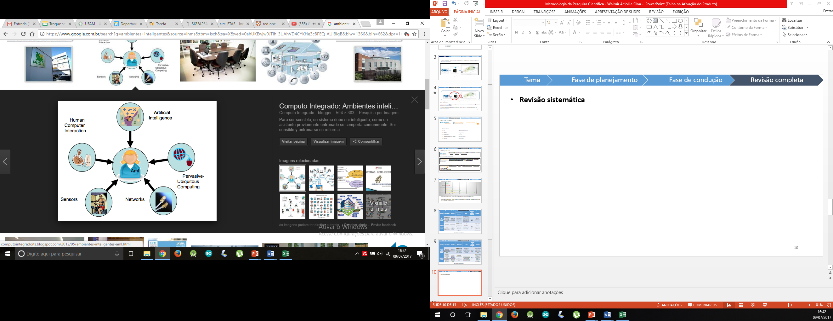
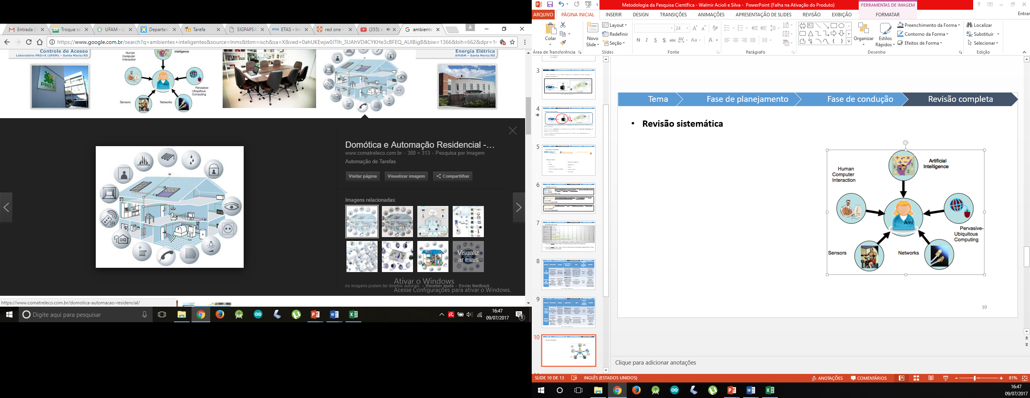
Introdução
Tecnologias associadas
Trabalhos relacionados
Proposta
Ambientes Inteligentes (AmI)
Principal objetivo é facilitar a vida humana

Slide 5
Introdução
Tecnologias associadas
Trabalhos relacionados
Proposta
Redes veiculares – V2X veículo para tudo
Sistema de comunicação entre veículos ou entre veículos e infraestrutura da estrada que se comunicam entre si via interface sem fio
Segurança e controle tráfego
Possui 3 tipos de arquiteturas:
Ad Hoc puro – Vehicular Ad Hoc Networks (VANETs) comunicação entre veículos (V2V)
Infraestrutura – comunicação entre veículo e pontos fixos na via (V2I)
Híbrida – mistura das arquiteturas anteriores
Vehicle-to-Everything (V2X) – veículo para tudo
Sistema de Transporte Inteligente

Slide 6
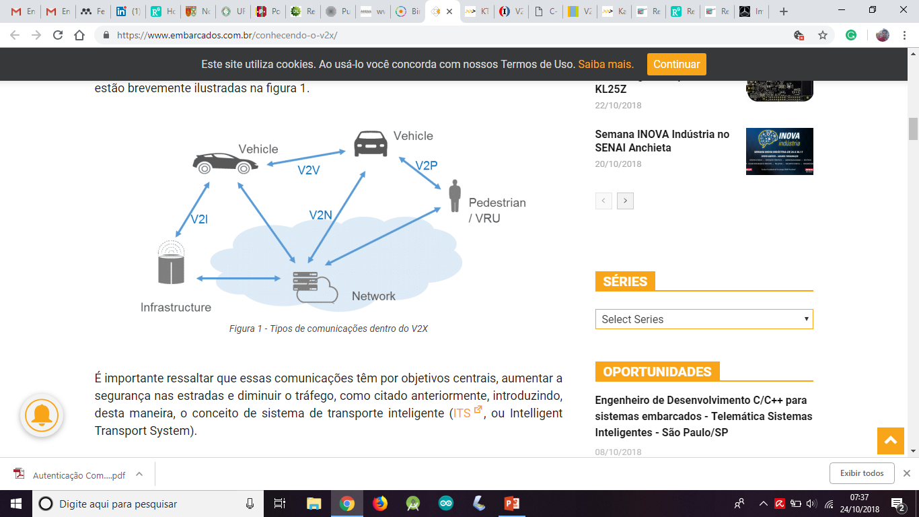
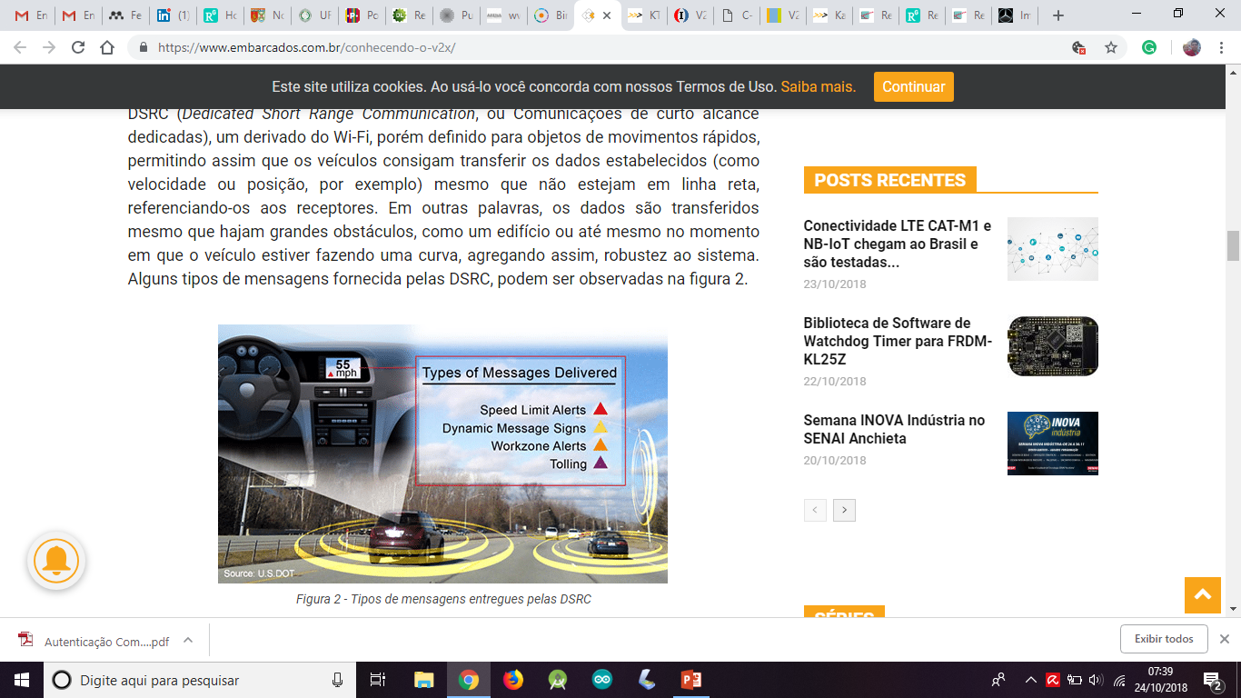
Introdução
Tecnologias associadas
Trabalhos relacionados
Proposta
Redes veiculares – V2X veículo para tudo
Quais dados trafegam nas redes?
De onde se originam?
On-board Units (OBU)
Integrados no veículo
Adaptados nos veículos com dispositivos

Slide 7
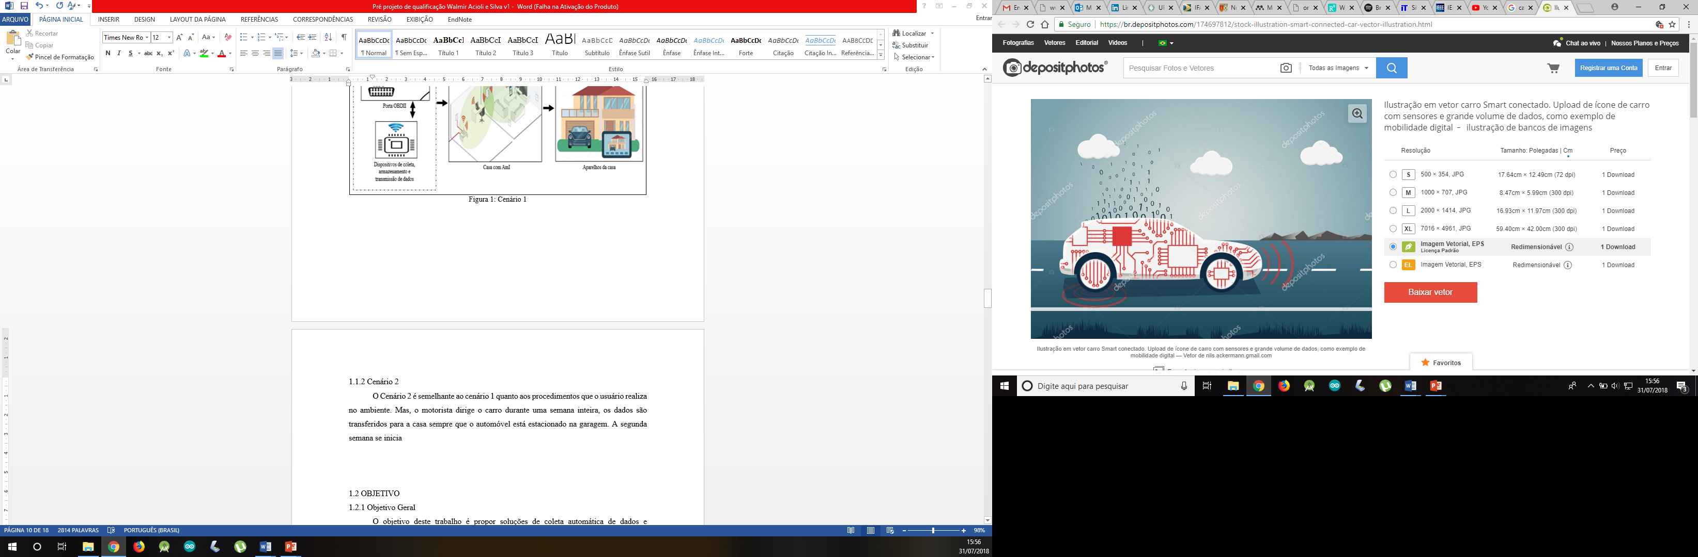
Introdução
Tecnologias associadas
Trabalhos relacionados
Proposta
Redes veiculares – V2X veículo para tudo
V2AmI – veículo para AmI ?

Slide 8
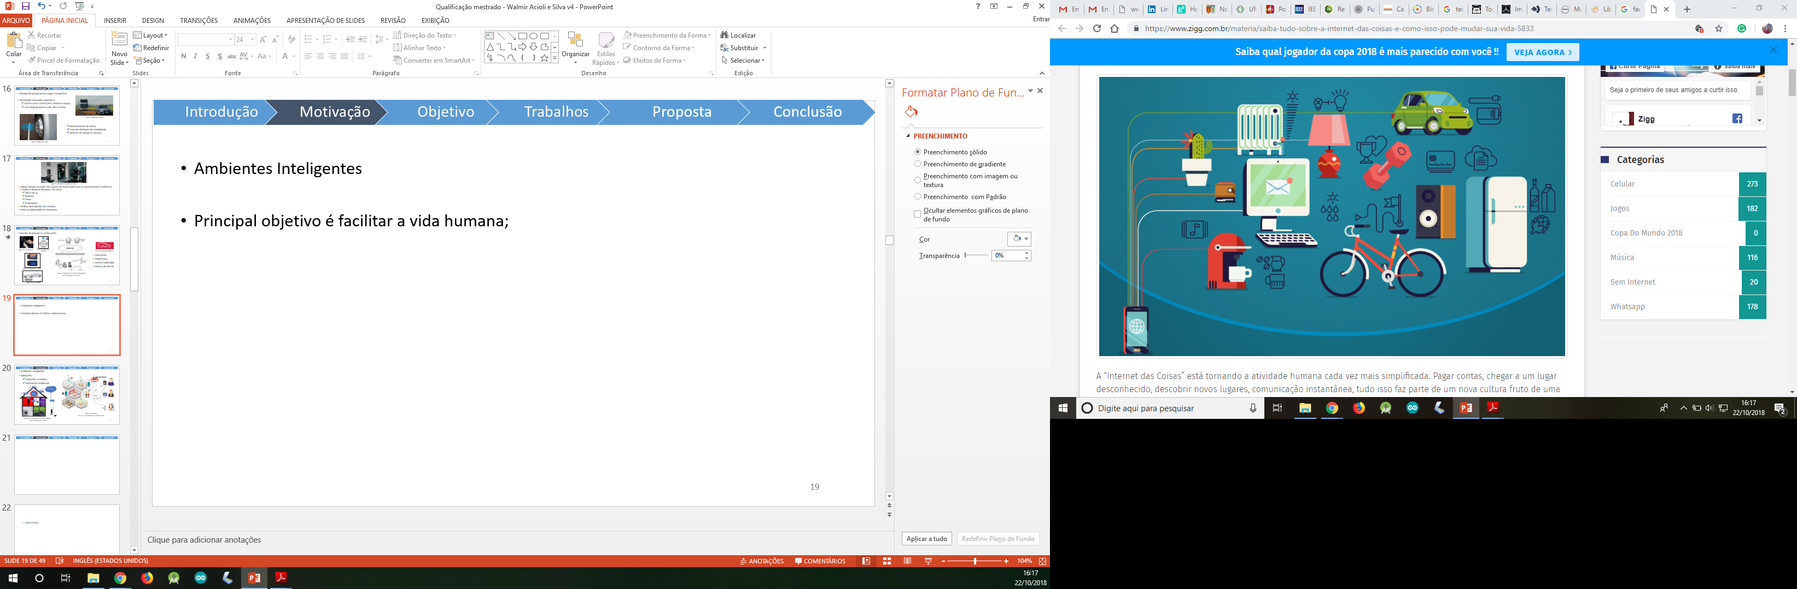
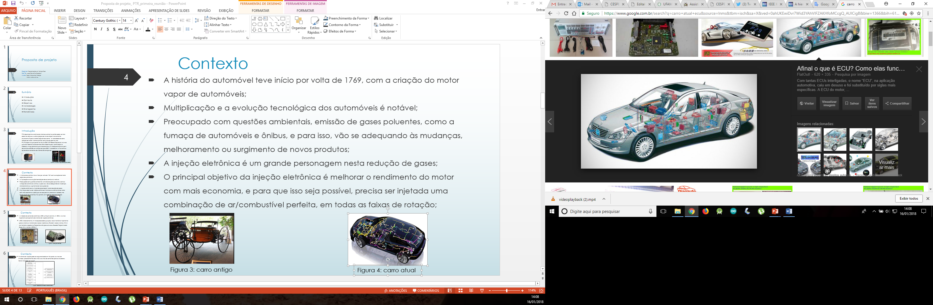
Introdução
Tecnologias associadas
Trabalhos relacionados
Proposta
Por que integrar o veículo ao contexto de AmI?
Principal objetivo é facilitar a vida humana
Conectividade e processamento de dados
Exemplos de aplicação: ambientes assistidos e automação residencial
Bem de consumo: necessidade de vida, status e sacrifício
Computadores sobre rodas
Eletronic Control Unit (ECU)
Porta On-Board Diagnostic II

Slide 9
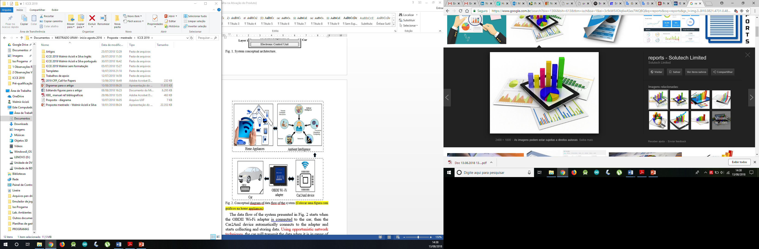
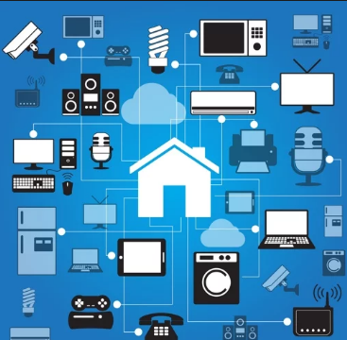
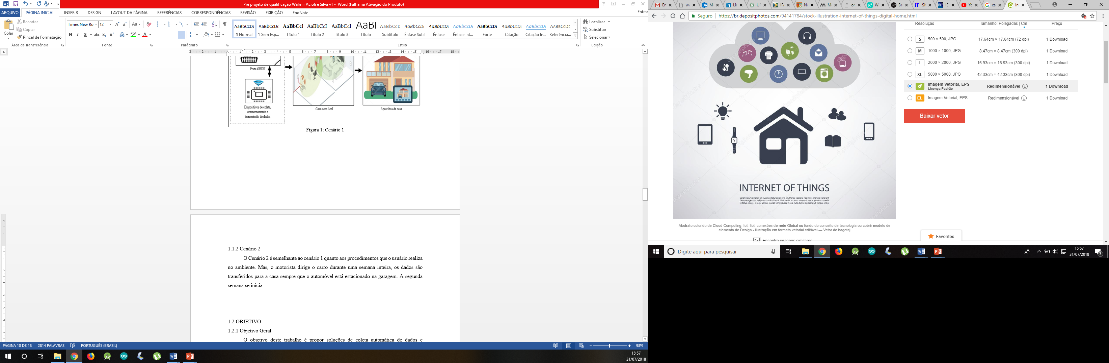
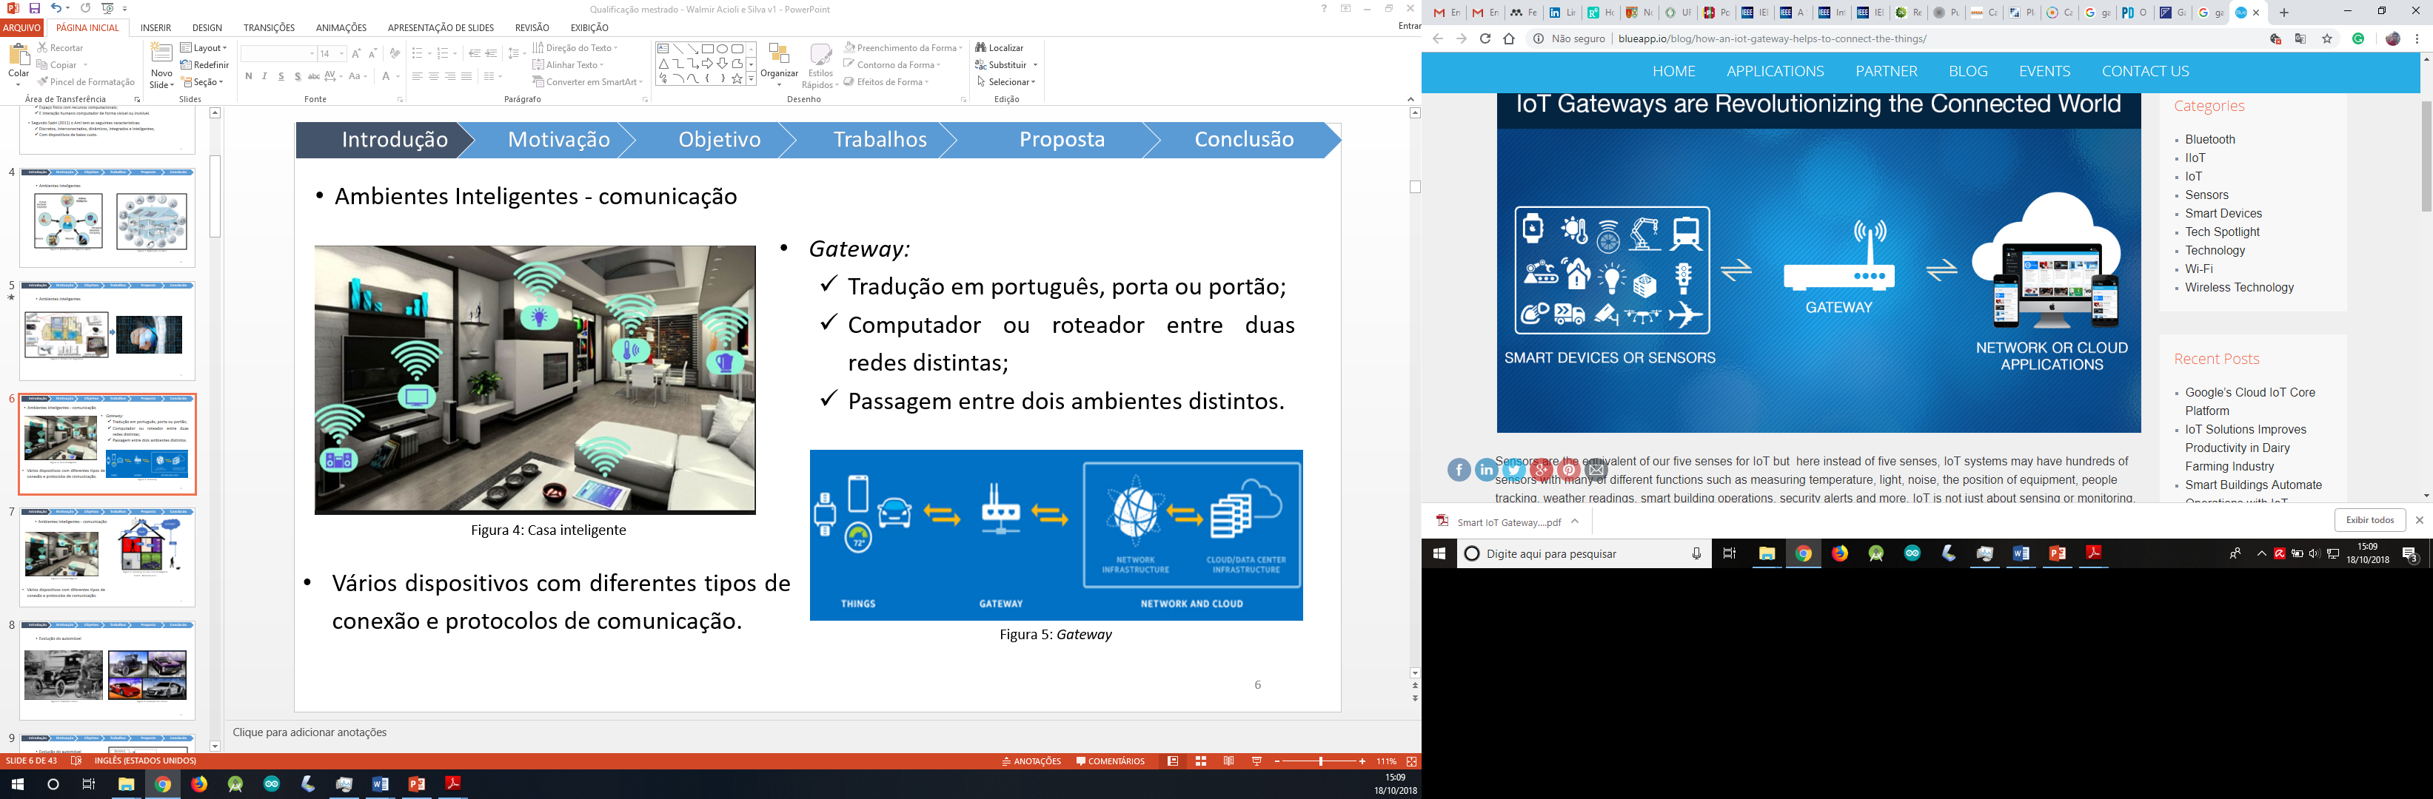
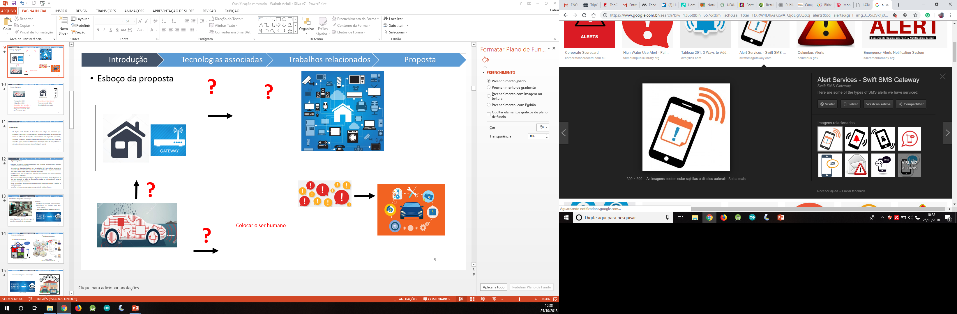
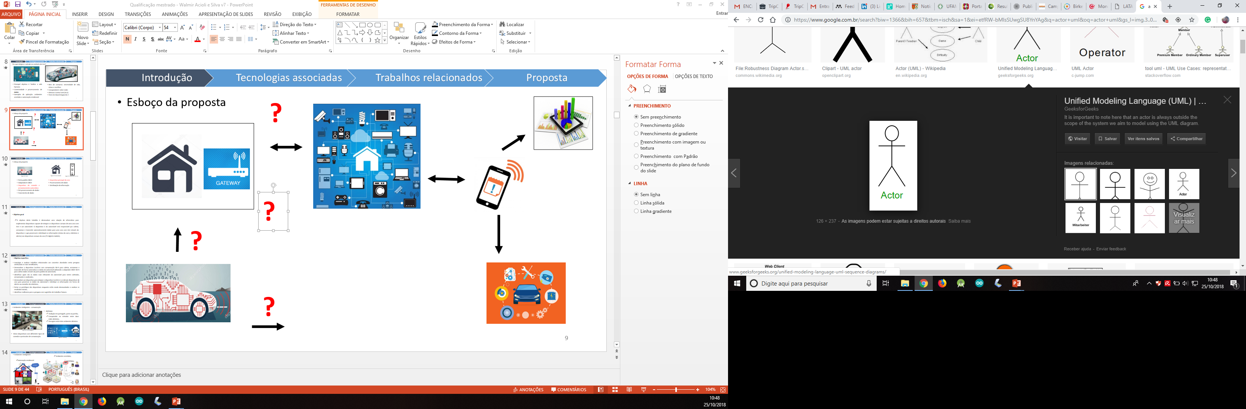
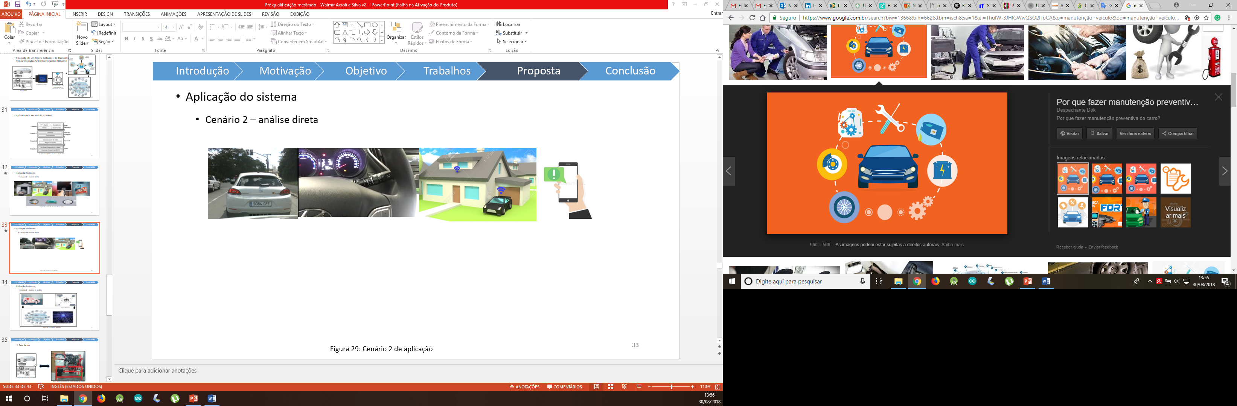
Introdução
Tecnologias associadas
Trabalhos relacionados
Proposta
Esboço da proposta
?
?
?

Slide 10
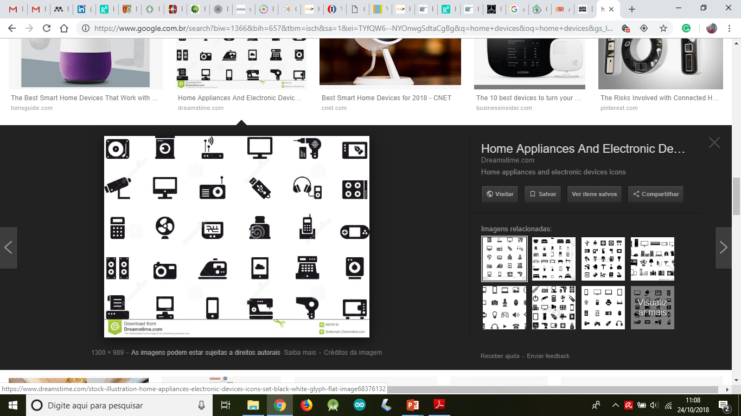
Introdução
Tecnologias associadas
Trabalhos relacionados
Proposta
Esboço da proposta
Porta padrão OBDII
Adaptadores OBDII
Dispositivo de conexão e armazenamento automático
Pré-processamento de dados
Transmissão de dados
Dispositivo principal da casa
Processamento de dados
Distribuição da informação

Slide 11
Introdução
Tecnologias associadas
Trabalhos relacionados
Proposta
Objetivo geral
O objetivo deste trabalho é desenvolver uma solução de informática para implementar dispositivos capazes de integrar os dispositivos comuns de uma casa com AmI e um automóvel. O dispositivo 1 do automóvel será responsável por coletar, armazenar e transmitir automaticamente dados para uma casa com AmI através do dispositivo 2, que processará e distribuirá as informações (status do carro, relatórios e alertas) nos dispositivos comuns da casa (TV digital e tablets).

Slide 12
Introdução
Tecnologias associadas
Trabalhos relacionados
Proposta
Objetivo específico:
Investigar e analisar trabalhos relacionados aos conceitos abordados nesta pesquisa verificando os mais semelhantes
Desenvolver o dispositivo Car2AmI com comunicação Wi-Fi para coletar, armazenar e transmitir de forma automática os dados do automóvel utilizando o adaptador OBDII Wi-Fi para coletar dados através da porta padrão do automóvel
Identificar quais são os dados mais relevantes do automóvel para serem coletados, armazenados e analisados
Desenvolver um dispositivo para integrar o dispositivo Car2AmI e os demais dispositivos da casa para processar os dados do automóvel e distribuir as informações em forma de alertas ou consultas de relatórios
Testar os protótipos dos dispositivos enquanto estão sendo desenvolvidos e analisar os resultados iniciais

Slide 13
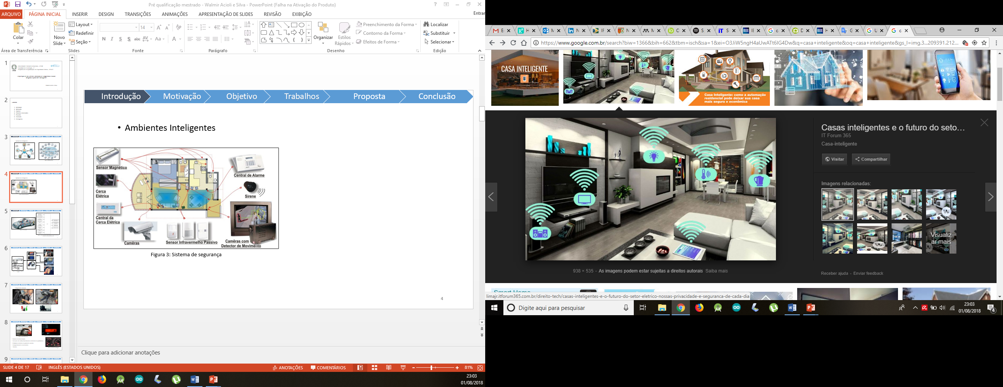
Introdução
Tecnologias associadas
Trabalhos relacionados
Proposta
Ambientes Inteligentes - comunicação
Gateway:
Tradução em português, porta ou portão
Computador ou roteador entre duas redes distintas
Passagem entre dois ambientes distintos
Vários dispositivos com diferentes tipos de conexão e protocolos de comunicação

Slide 14
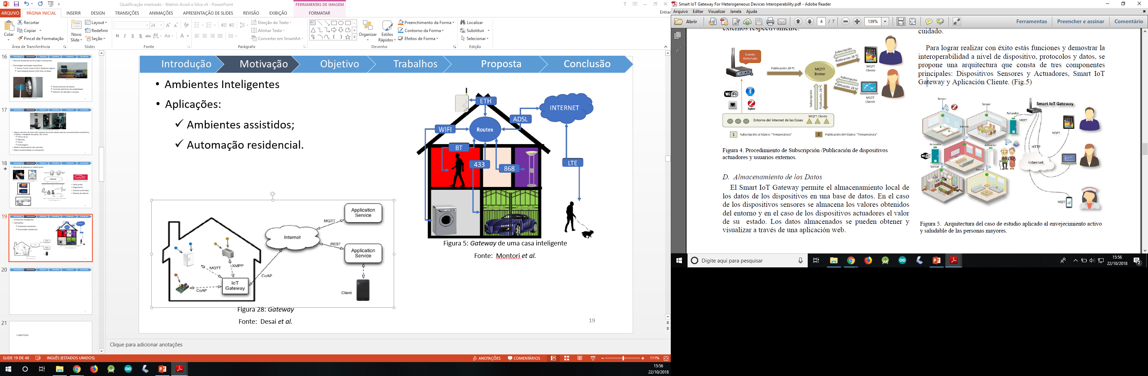
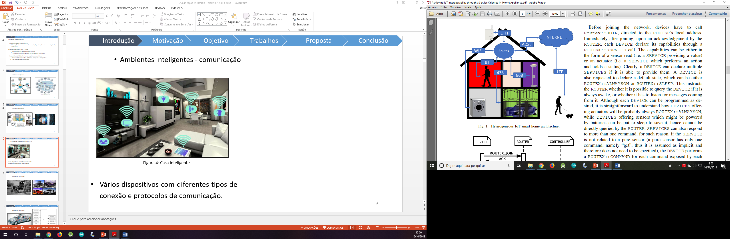
Introdução
Tecnologias associadas
Trabalhos relacionados
Proposta
Ambientes Inteligentes
Ambientes assistidos;
Automação residencial
Fonte: Montori et al., 2017
Fonte: D. C. Yacchirema and C.Palau, 2016

Slide 15
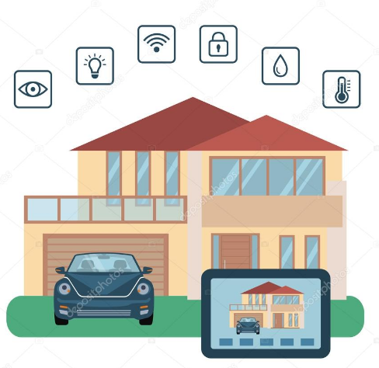
Introdução
Tecnologias associadas
Trabalhos relacionados
Proposta
Ambientes Inteligentes - comunicação

Slide 16
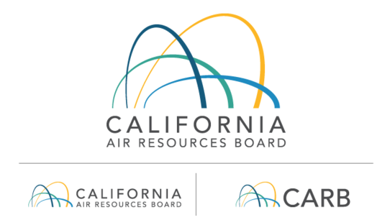
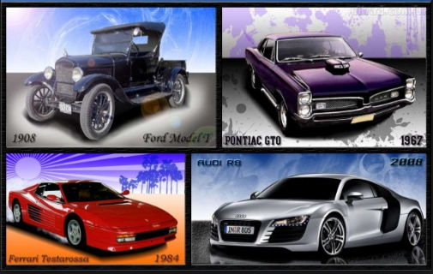
Introdução
Tecnologias associadas
Trabalhos relacionados
Proposta
Evolução do automóvel
California Air Resources Board (CARB)
Fundada em 1967
Ligada a Agência de Proteção Ambiental
Objetivo de manter a qualidade do ar saudável
Define os padrões de emissão dos veículos
Fornecer abordagens inovadoras para cumprir regras

Slide 17
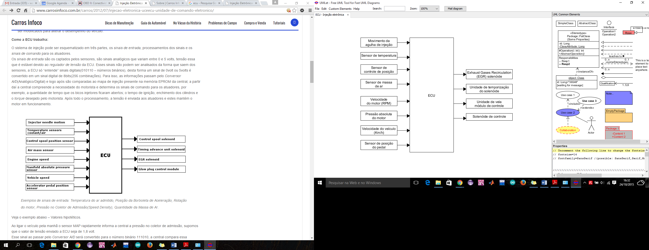
Introdução
Tecnologias associadas
Trabalhos relacionados
Proposta
Evolução do automóvel
Dados de entrada e saída da Eletronic Control Unit (ECU) ou Unidade de Controle Eletrônico (UCE)

Slide 18
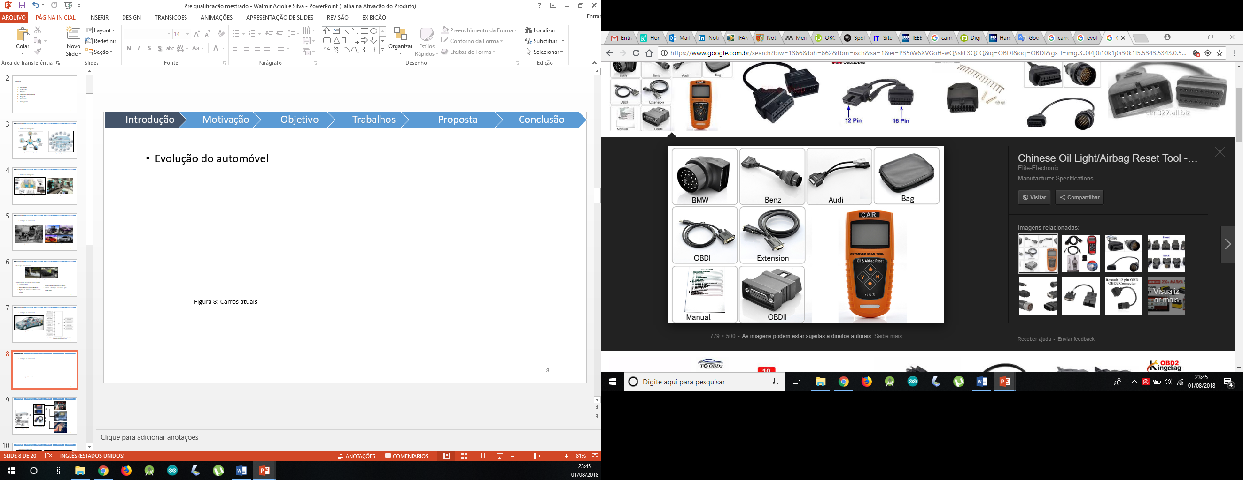
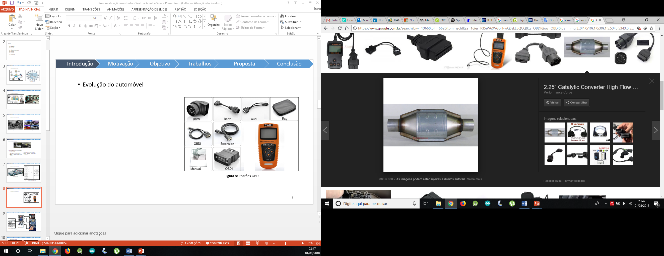
Introdução
Tecnologias associadas
Trabalhos relacionados
Proposta
Medidas do CARB
Catalisador
Padrões On-Board Diagnostic

Slide 19
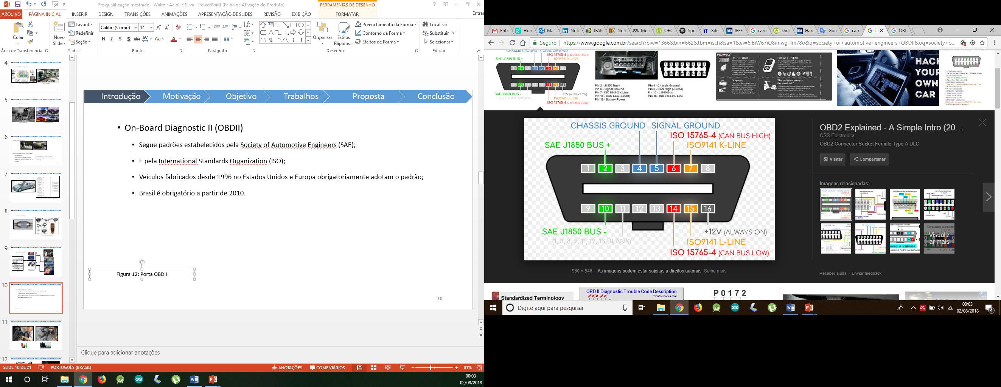
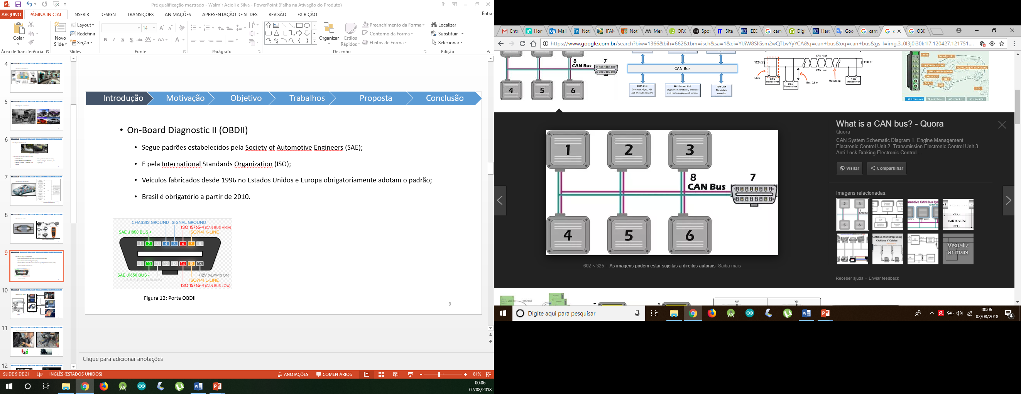
Introdução
Tecnologias associadas
Trabalhos relacionados
Proposta
On-Board Diagnostic II (OBDII)
Segue padrões estabelecidos pela Society of Automotive Engineers (SAE)
E pela International Standards Organization (ISO)
Veículos fabricados desde 1996 no Estados Unidos e Europa obrigatoriamente adotam o padrão
Brasil é obrigatório a partir de 2010
CAN Bus

Slide 20
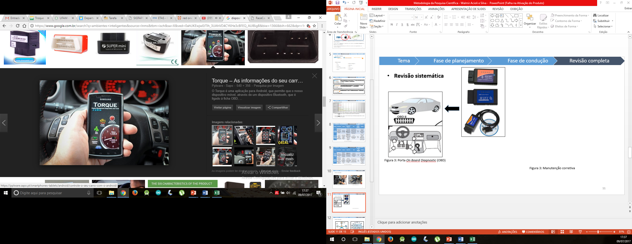
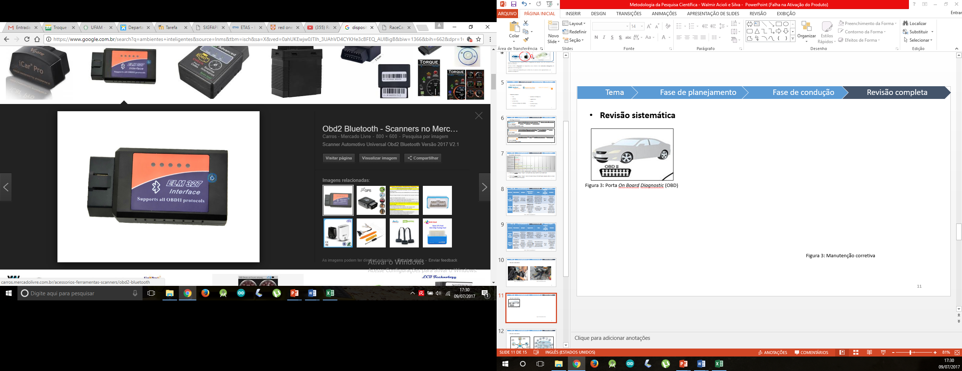
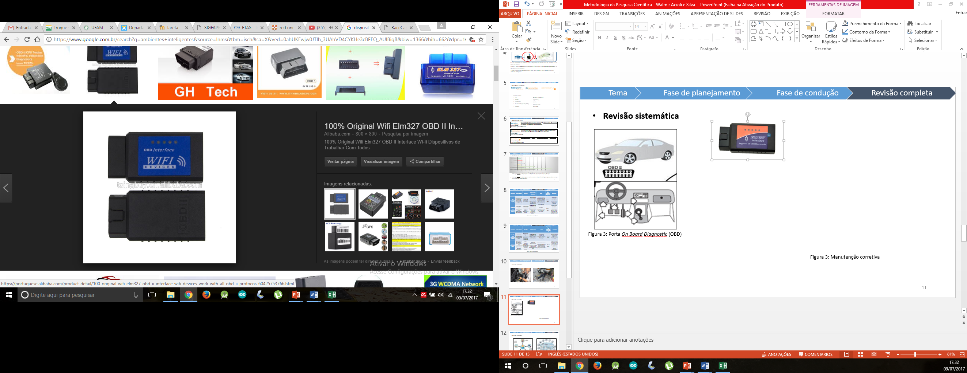
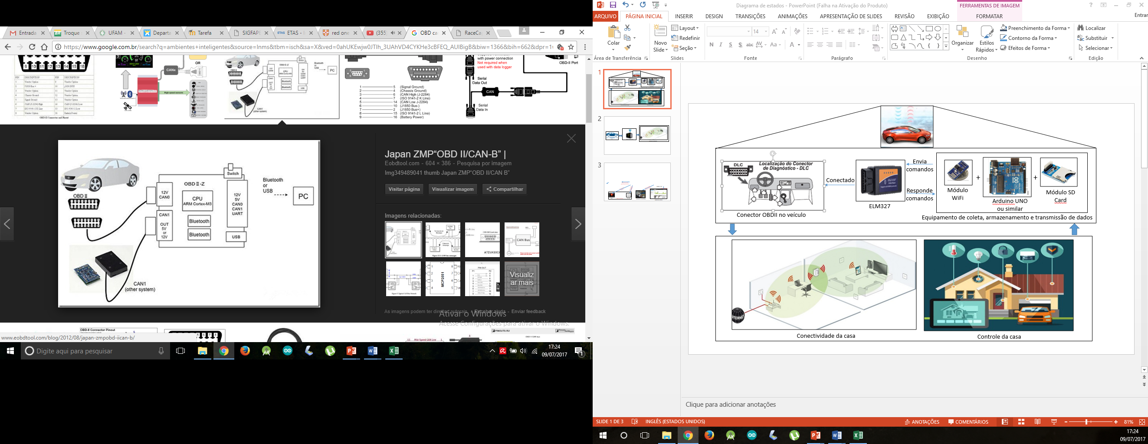
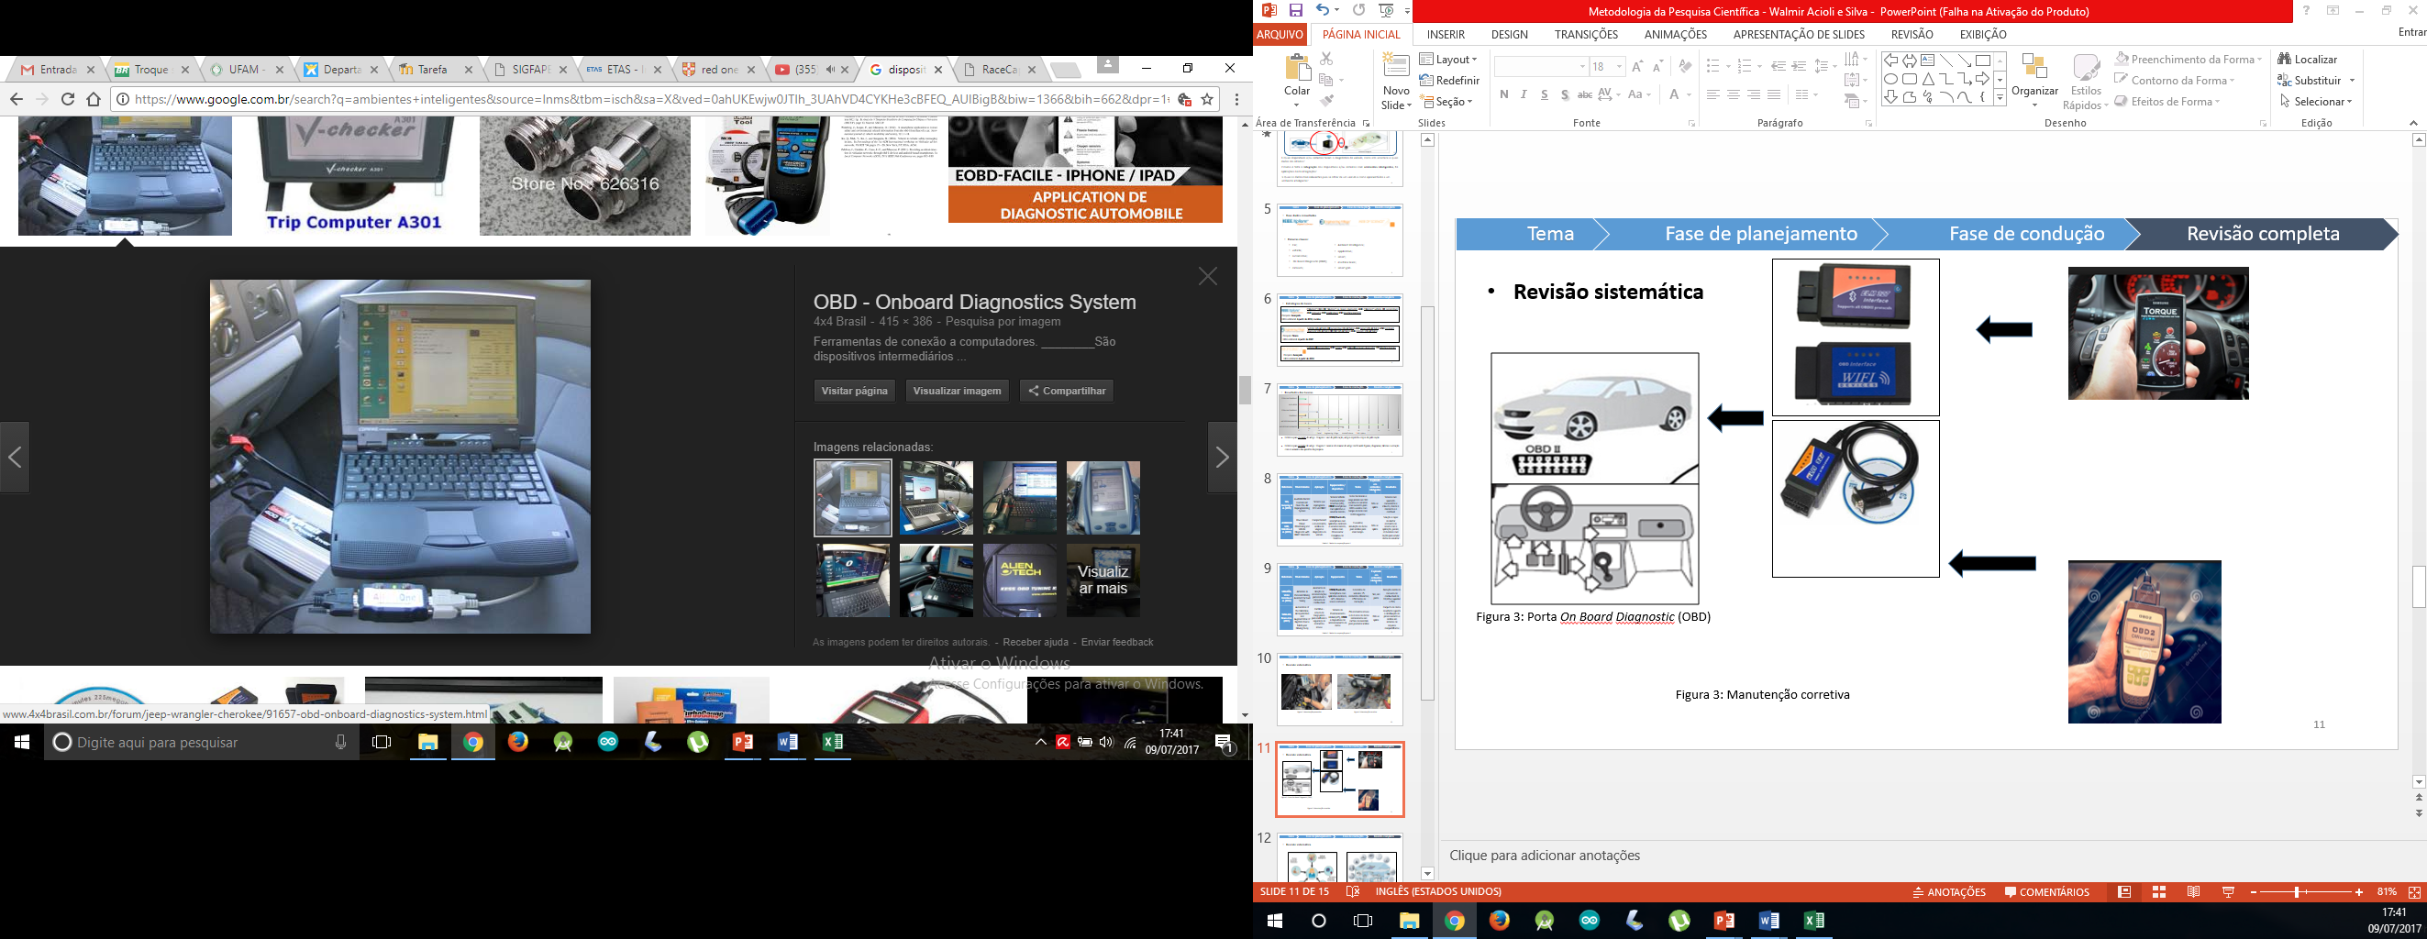
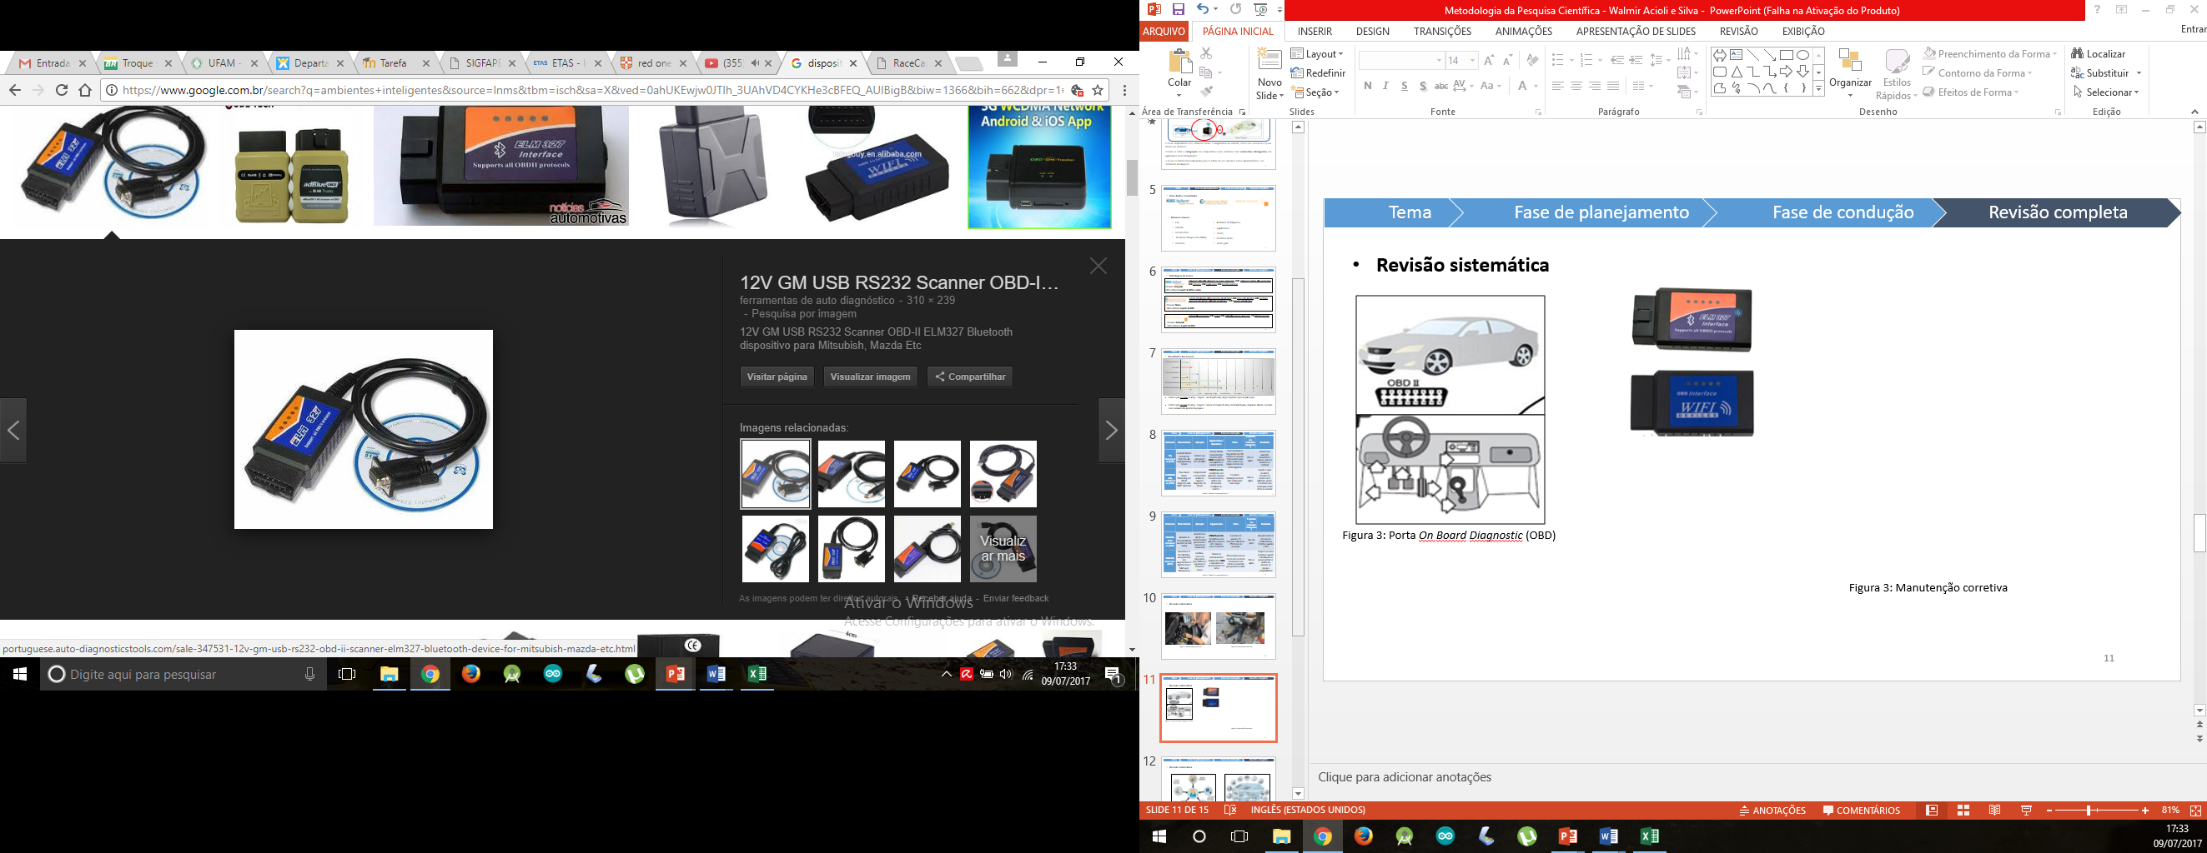
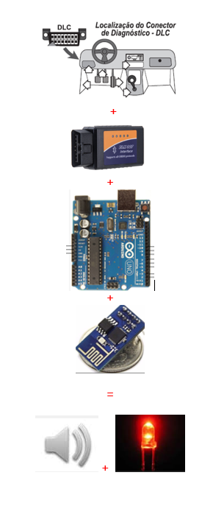
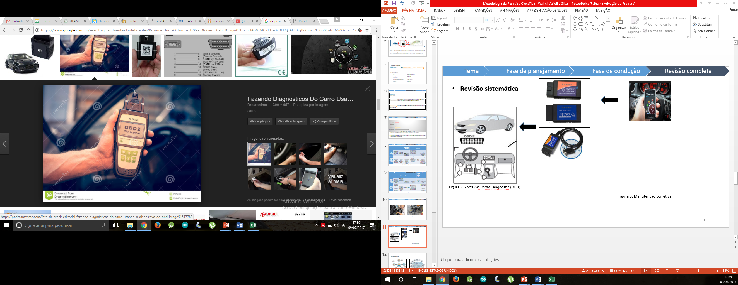
Introdução
Tecnologias associadas
Trabalhos relacionados
Proposta

Slide 21
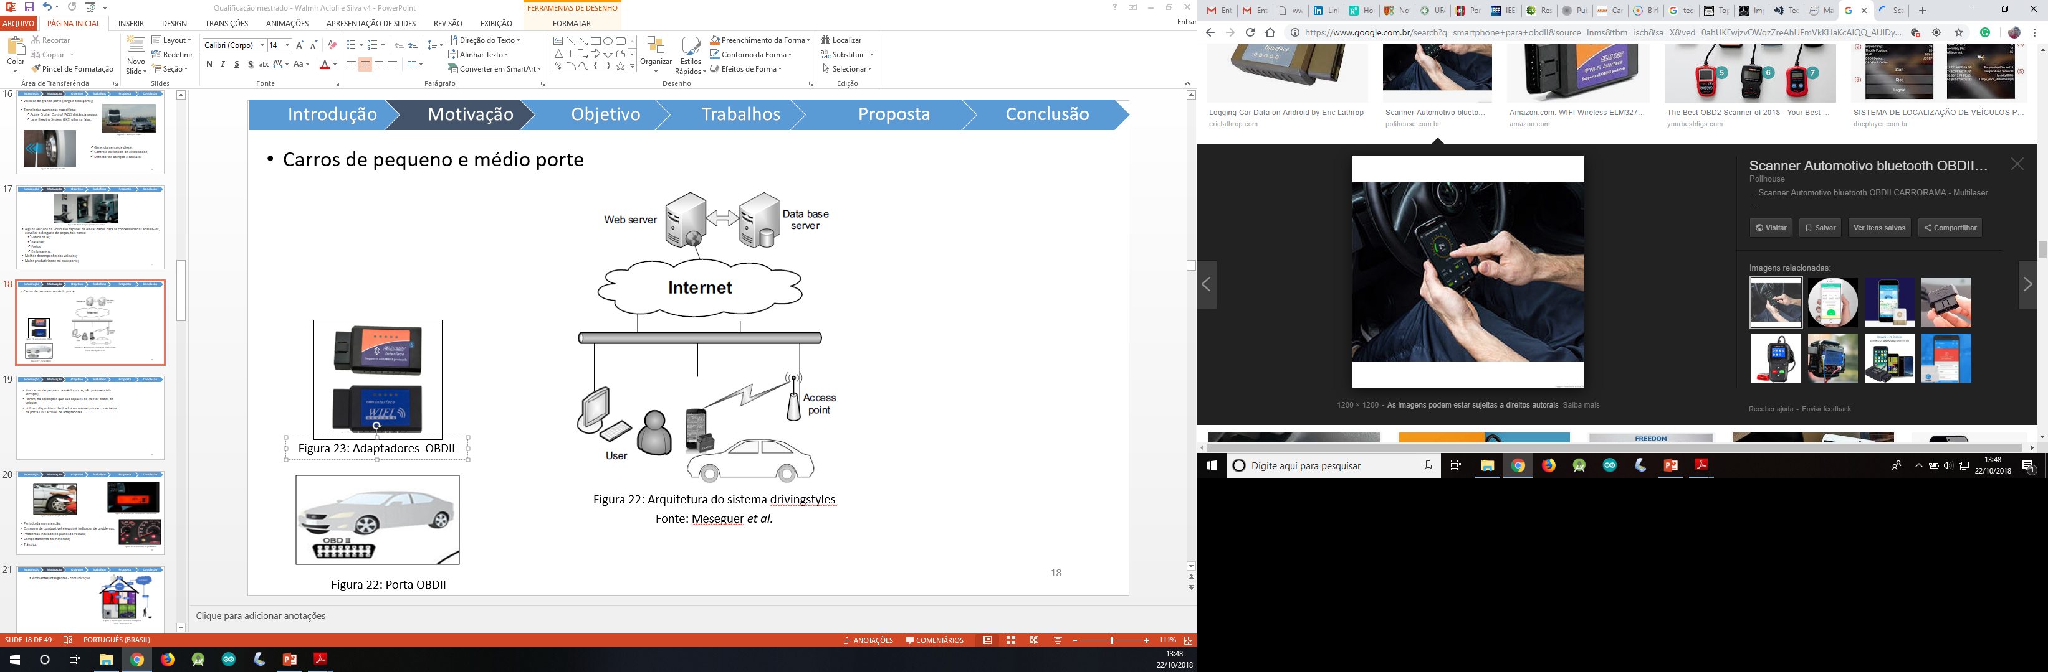
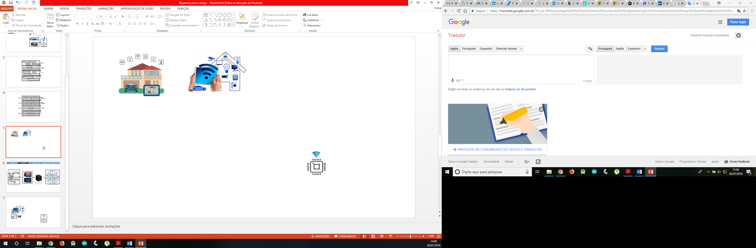
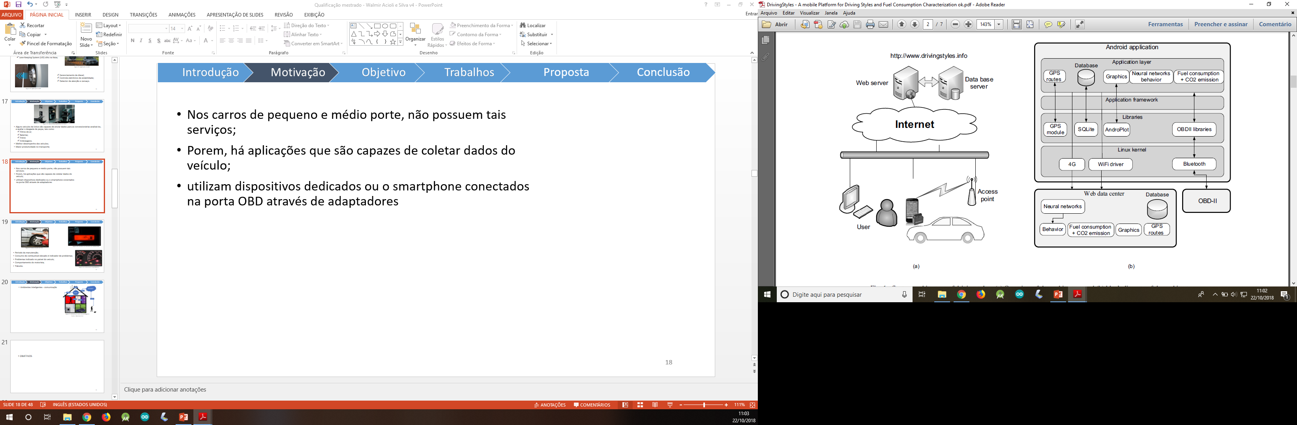
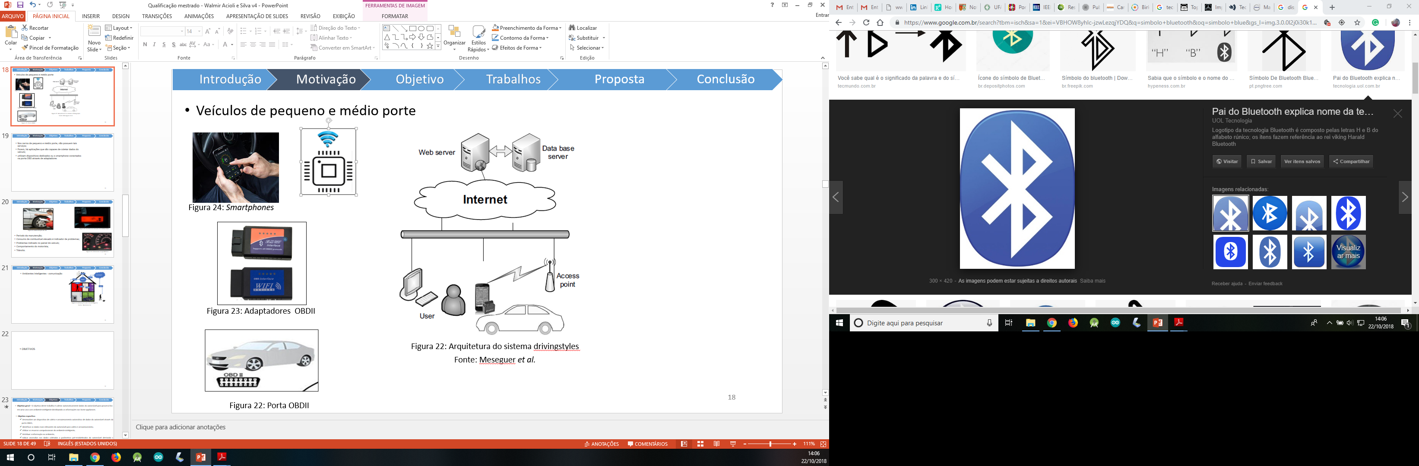
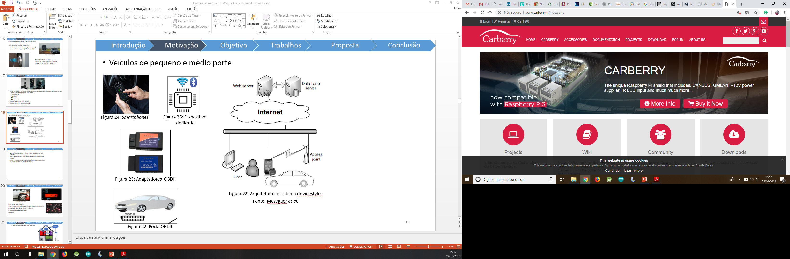
Introdução
Tecnologias associadas
Trabalhos relacionados
Proposta
Veículos de pequeno e médio porte
Fonte: http://www.carberry.it
Caixa preta
Diagnóstico
Central multimídia
Sistema de alarme
Fonte: Meseguer et al., 2017

Slide 22
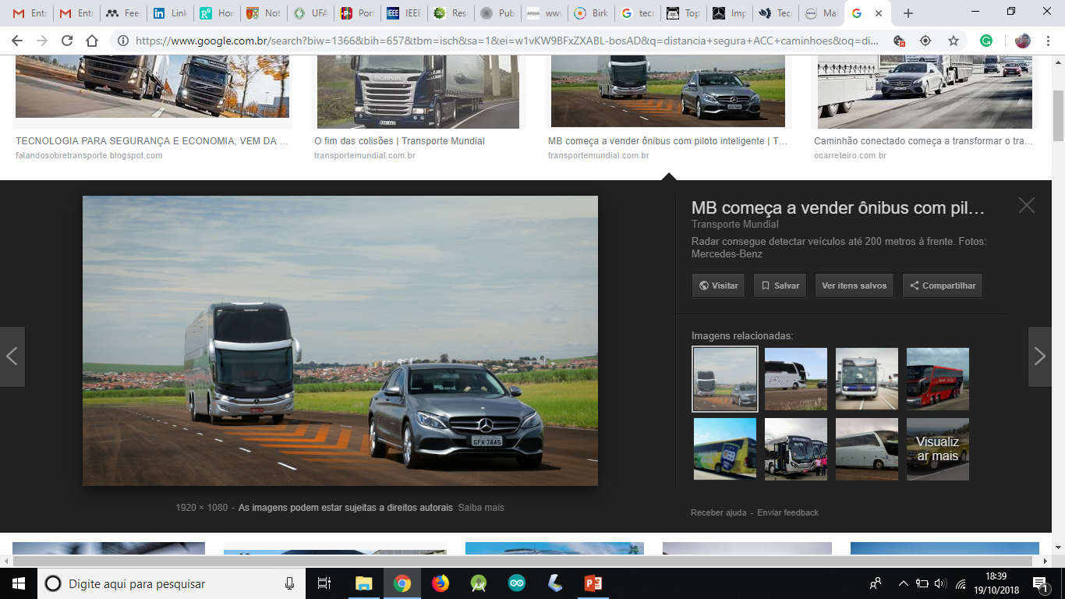
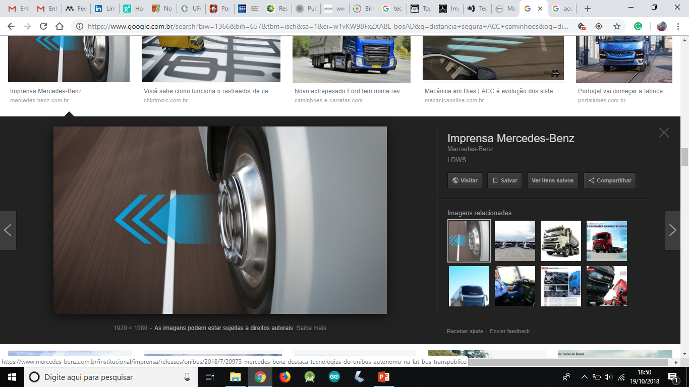
Introdução
Tecnologias associadas
Trabalhos relacionados
Proposta
Veículos de grande porte (carga e transporte)
Tecnologias avançadas específicas:
Active Cruiser Control (ACC) distância segura
Lane Keeping System (LKS) olho na faixa
Aplicação do ACC
Gerenciamento de diesel
Controle eletrônico de estabilidade
Detector de atenção e cansaço
Aplicação do LKS

Slide 23
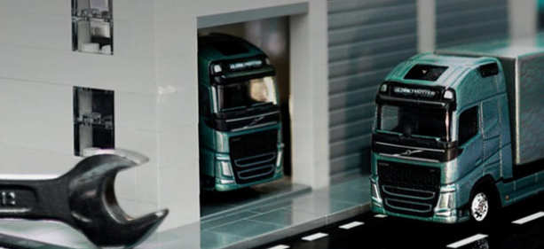
Introdução
Tecnologias associadas
Trabalhos relacionados
Proposta
Veículos da Volvo enviam dados para as concessionárias analisá-los, para avaliar o desgaste de peças, tais como: Filtros de ar; Baterias; Freios e Embreagens
Melhor desempenho dos veículos
Maior produtividade no transporte
“Os dados são o novo petróleo, como dizem muitos executivos de grandes multinacionais. Nesse contexto, podemos aprimorar cada vez mais os nossos serviços justamente pela análise e aproveitamento de dados”. Roberto Leoncini, Mercedez-Benz do Brasil.

Slide 24
Introdução
Tecnologias associadas
Trabalhos relacionados
Proposta
Critérios de seleção dos trabalhos relacionados
a. Utiliza adaptador OBDII?
b. Utiliza hardware dedicado para coletar e armazenar dados por meio do adaptador OBDII?
c. Utiliza smartphone para coletar dados?
d. Possui um modelo de comunicação entre dispositivos (gateway)?
e. Faz processamento local dos dados?
f. Integra o automóvel a algum ambiente?
g. Há interação humano computador por meio dispositivos comuns, tais como, TV digital, smartphones e tablets?

Slide 25
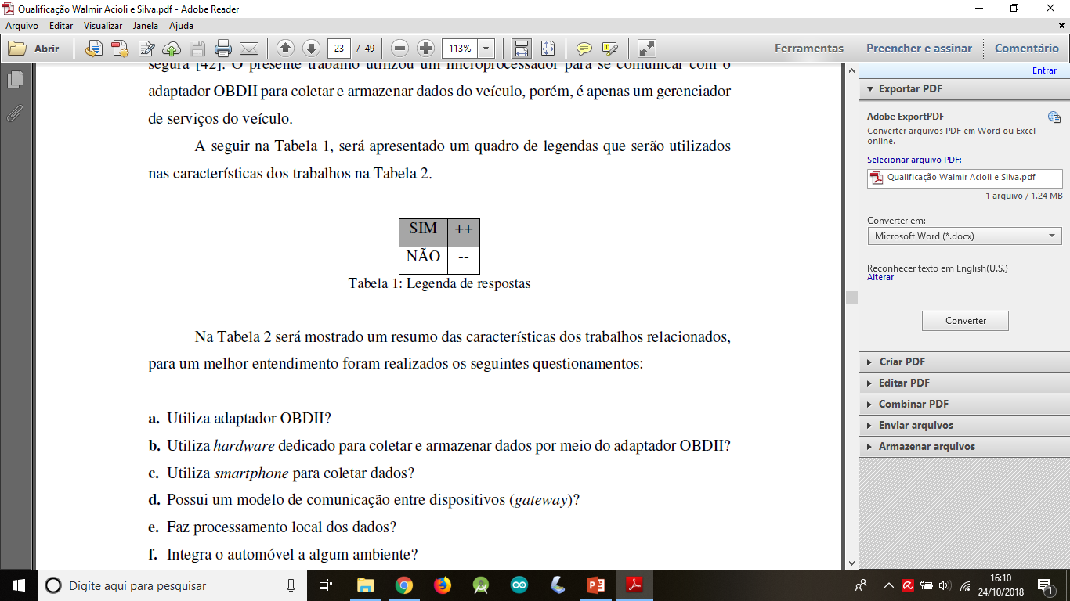
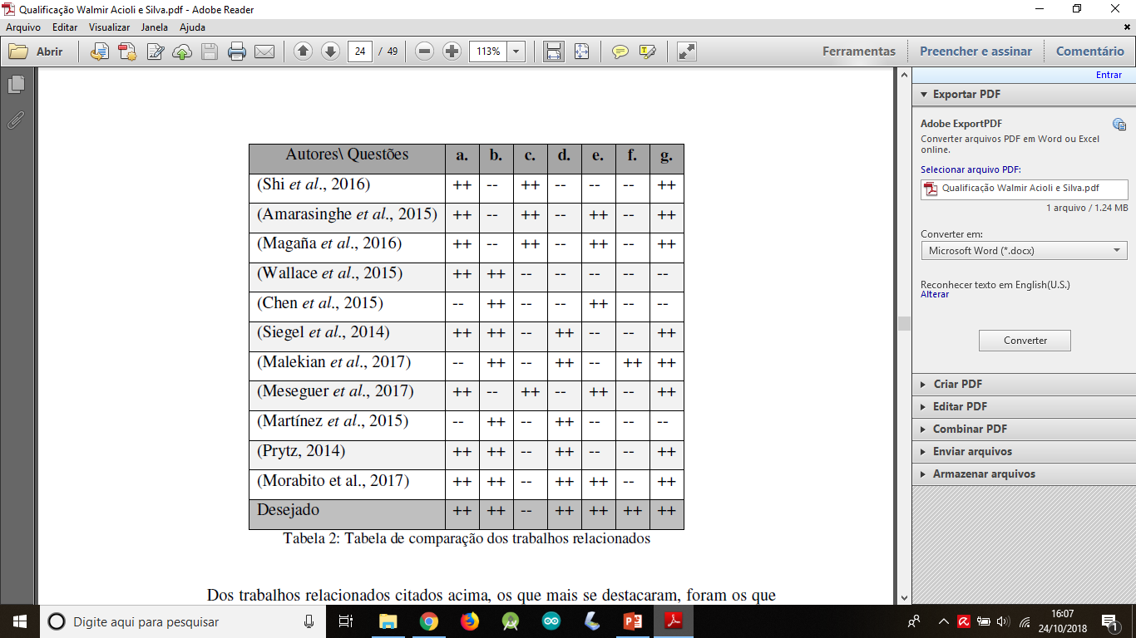
Introdução
Tecnologias associadas
Trabalhos relacionados
Proposta
Critérios de seleção dos trabalhos relacionados
Tabela 1: Legenda
a. Utiliza adaptador OBDII?
b. Utiliza dispositivo dedicado
para coletar e armazenar dados?
c. Utiliza smartphone para coletar dados?
Tabela de comparação dos trabalhos relacionados

Slide 26
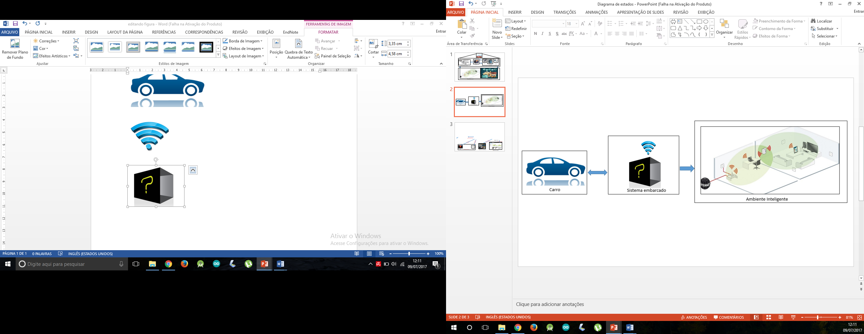
Introdução
Tecnologias associadas
Trabalhos relacionados
Proposta
Proposição de um Sistema Embarcado de Diagnóstico Veicular Integrado a Ambientes Inteligentes
Gateway
Dispositivos conectados

Slide 27
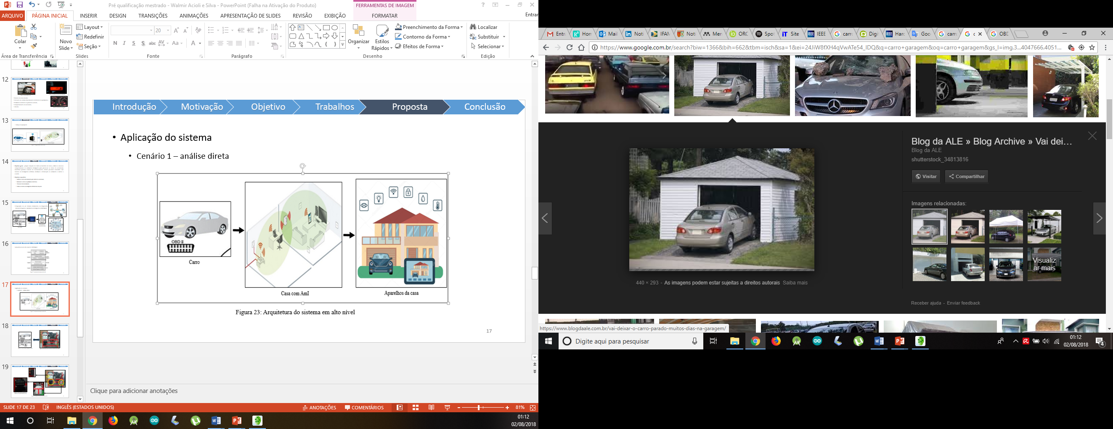
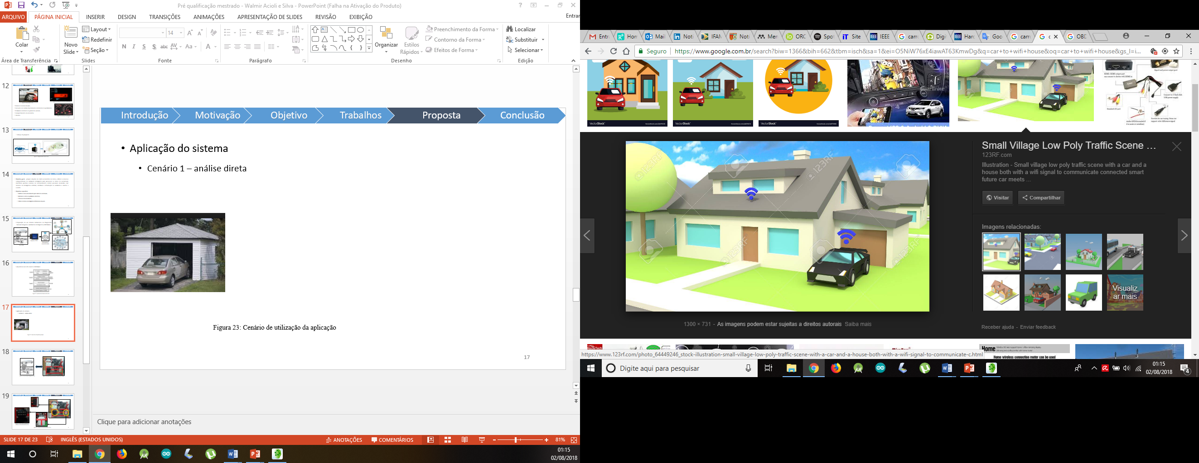
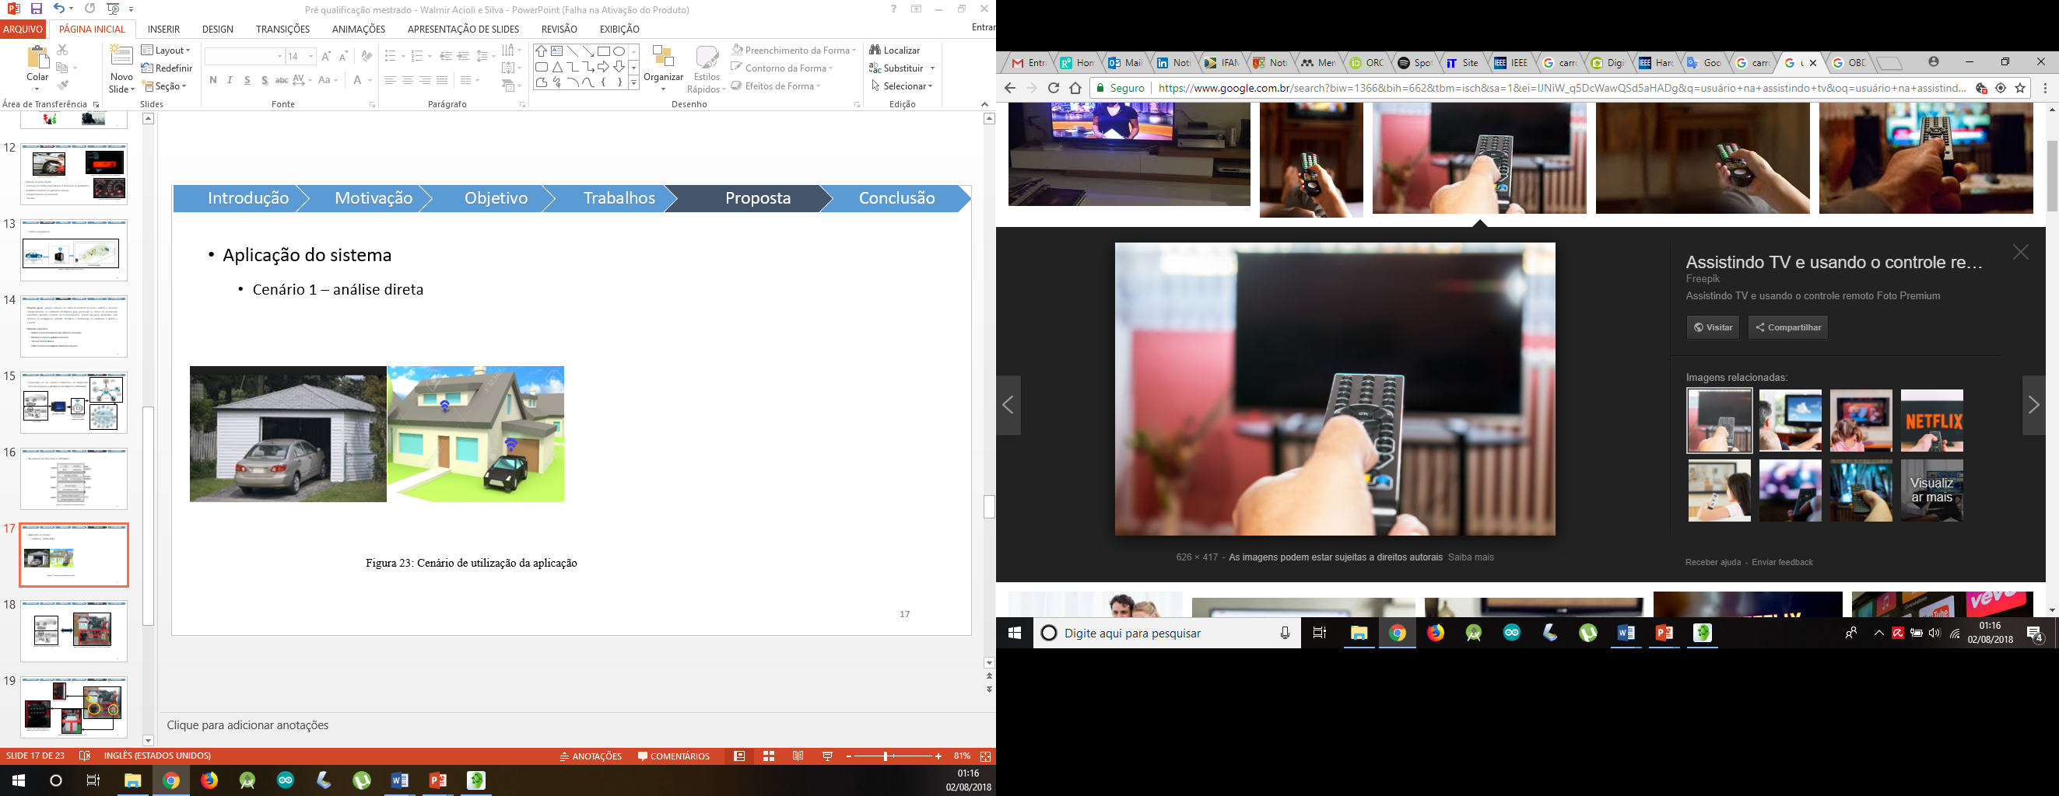
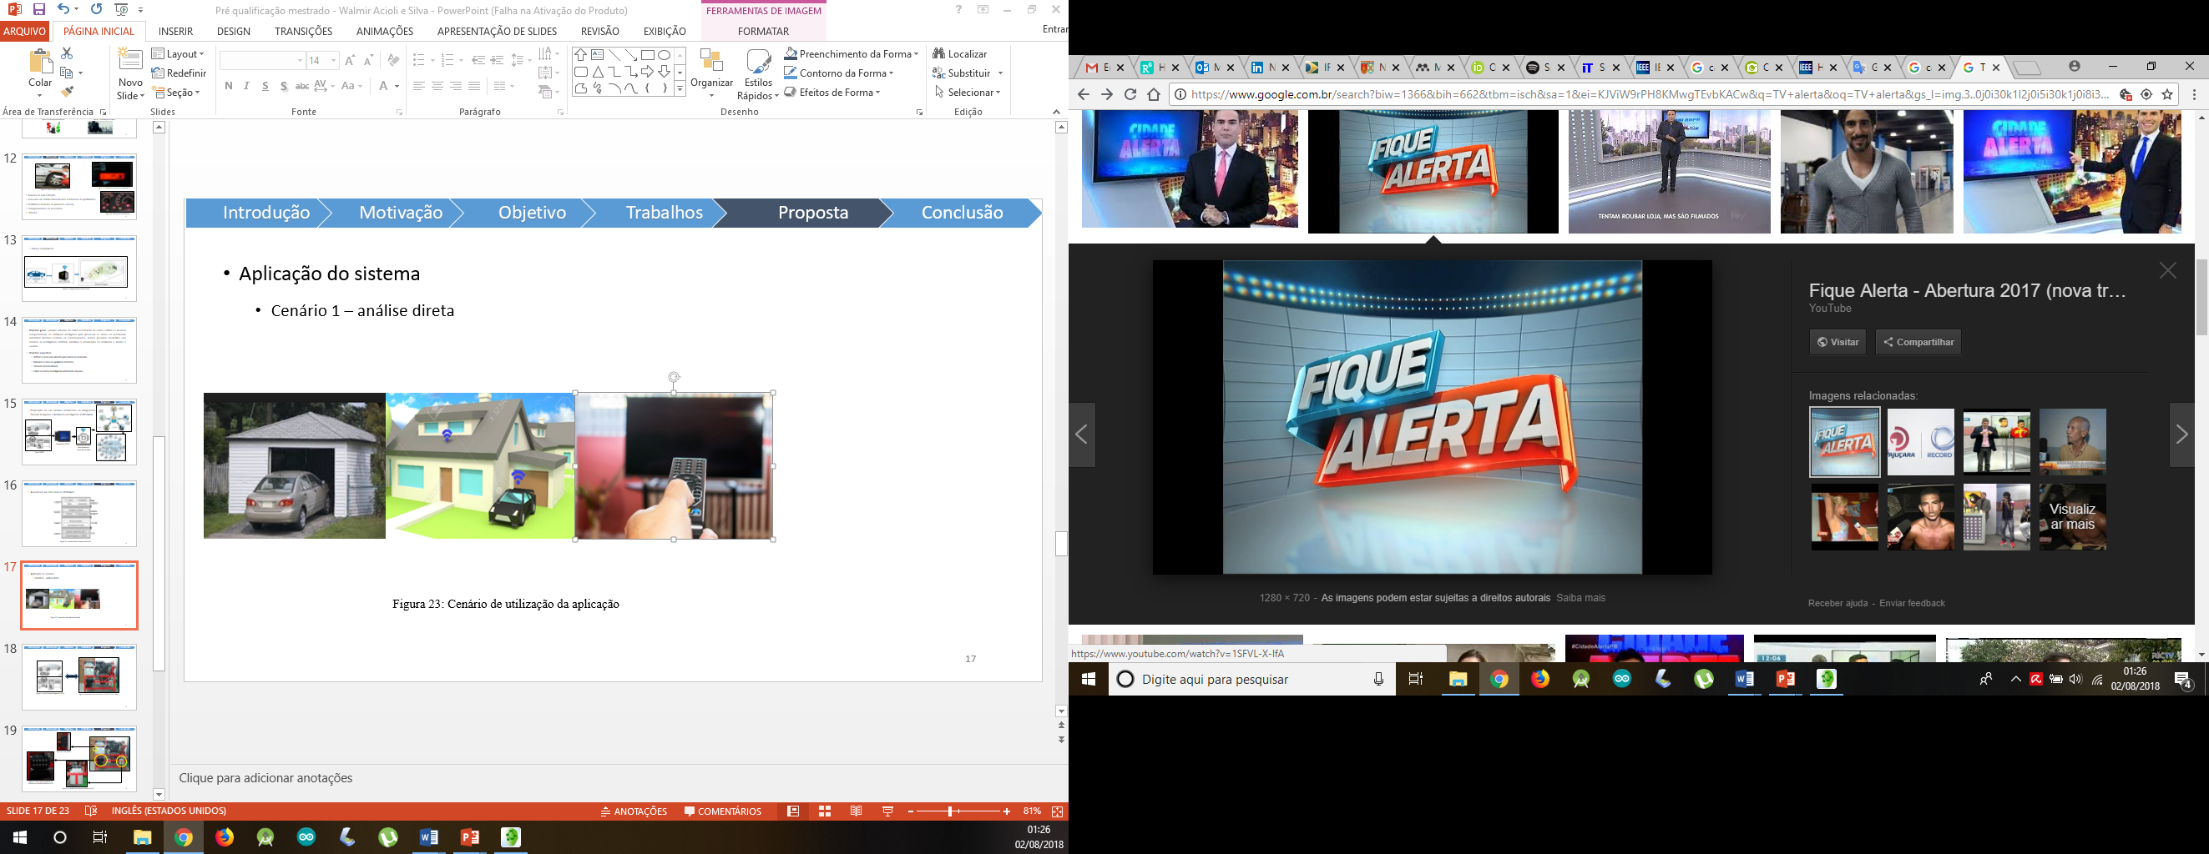
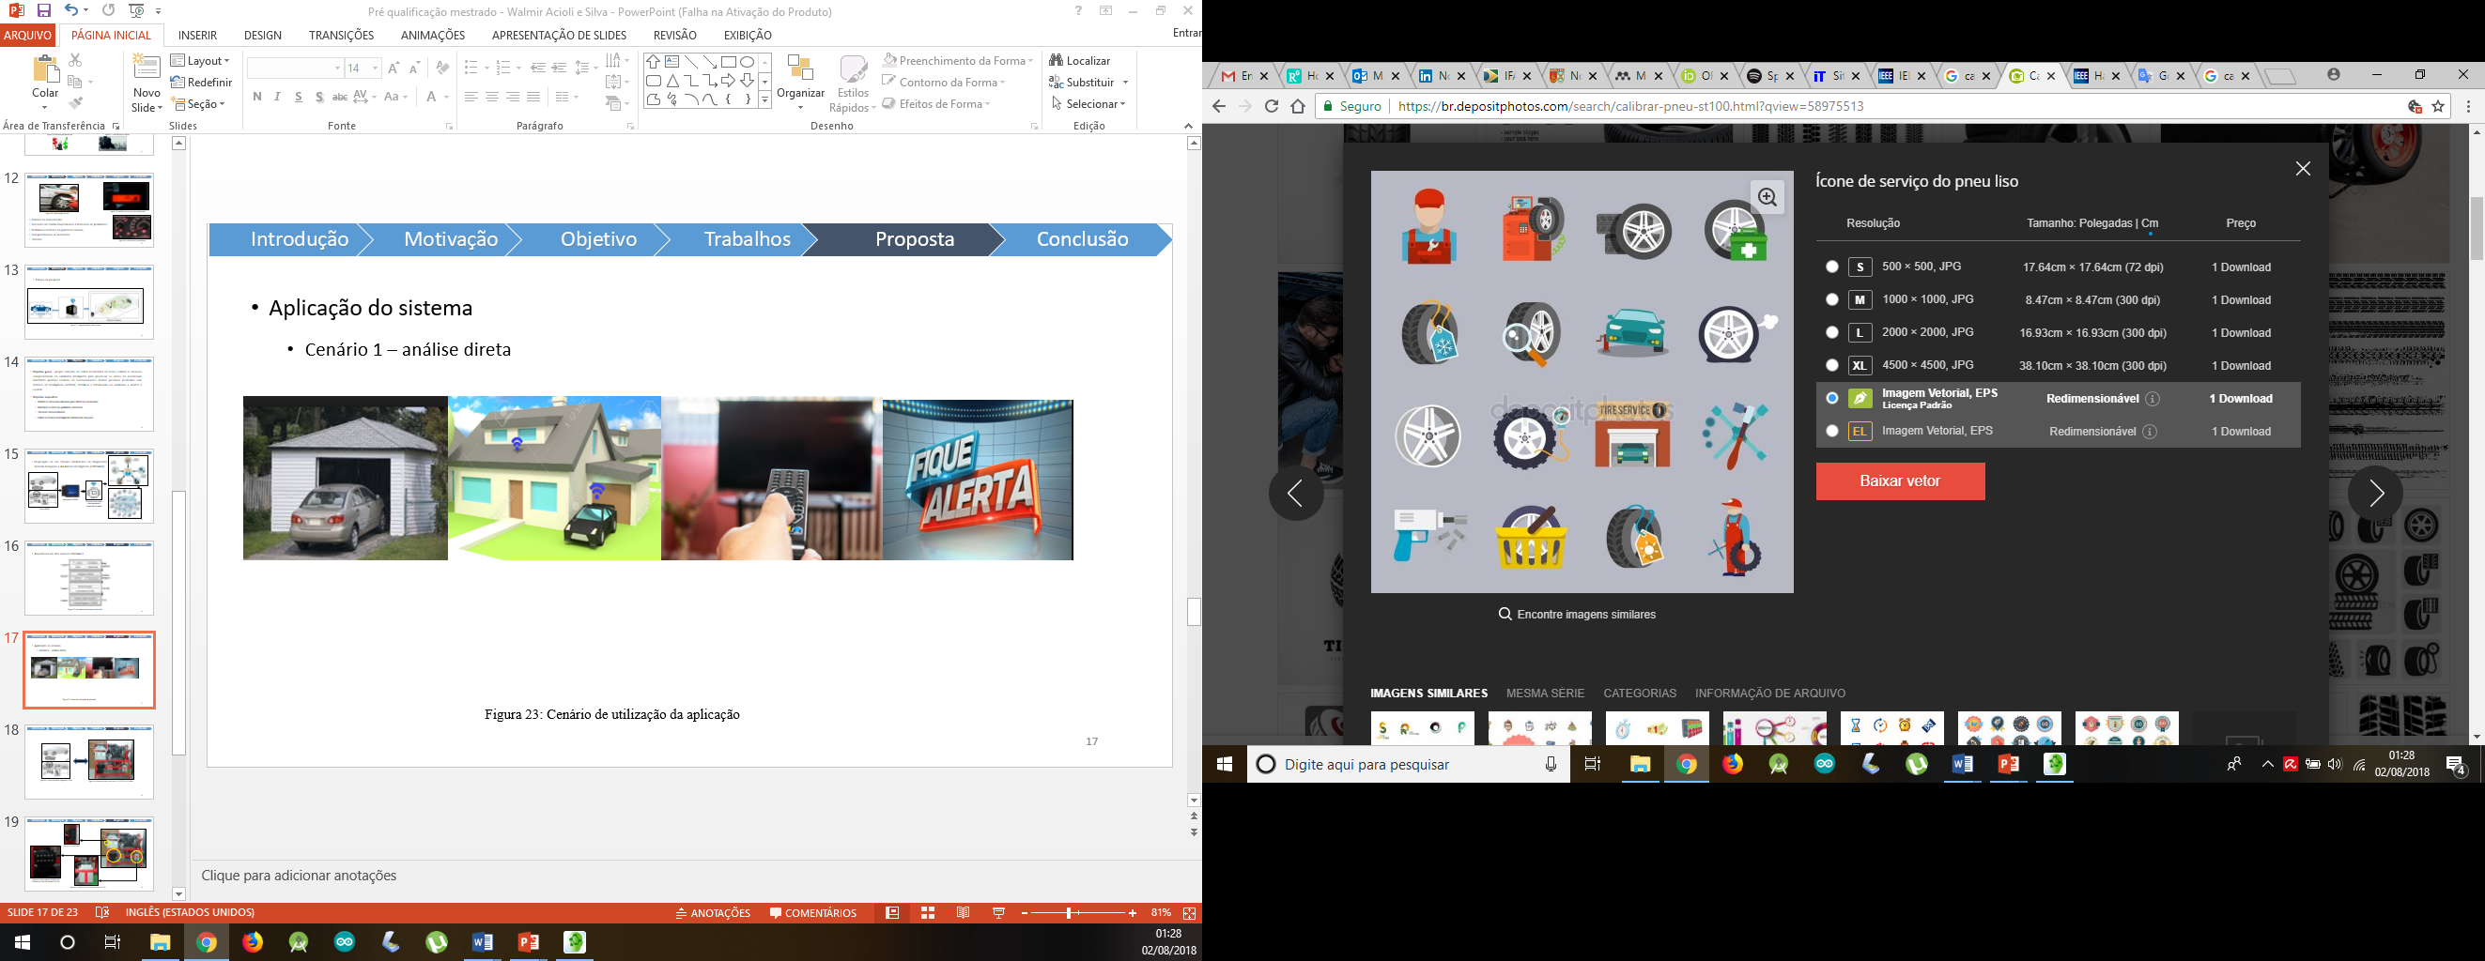
Introdução
Tecnologias associadas
Trabalhos relacionados
Proposta
Aplicação do sistema
Análise direta
Cenário de utilização da aplicação

Slide 28


Introdução
Tecnologias associadas
Trabalhos relacionados
Proposta
Arquitetura em alto nível do trabalho proposto
Adaptador OBDII

Slide 29

Introdução
Tecnologias associadas
Trabalhos relacionados
Proposta
Arquitetura em alto nível do trabalho proposto
Pré-processamento de dados

Slide 30


Introdução
Tecnologias associadas
Trabalhos relacionados
Proposta
Arquitetura em alto nível do trabalho proposto
Conectividade dos dispositivos
Processamento dos dados

Slide 31

Introdução
Tecnologias associadas
Trabalhos relacionados
Proposta
Arquitetura em alto nível do trabalho proposto
Relatórios
Alertas

Slide 32


Introdução
Tecnologias associadas
Trabalhos relacionados
Proposta
Protótipo do dispositivo Car2AmI
Tela de comandos AT do PuTTY
Microprocessador Raspberry Pi 3
Investigação do envio e recepção de dados do adaptador OBDII;
Testes de conexão entre dispositivo Car2AmI e adaptador OBDII.

Slide 33

Introdução
Tecnologias associadas
Trabalhos relacionados
Proposta
Caso de uso
Bancada motor Ford Focus 1.8 (ZETEC) MCI Falhas

Slide 34



Introdução
Tecnologias associadas
Trabalhos relacionados
Proposta
Caso de uso
Porta OBDII
Interruptores de falhas da Unidade de Controle Eletrônico (UCE)
Unidade de Controle Eletrônico (UCE)

Slide 35

Introdução
Tecnologias associadas
Trabalhos relacionados
Proposta
Resultados iniciais
Aproximadamente 6 horas de ensaio na bancada do motor
Entre 15 e 20 minutos foram gerados um conjunto de dados de 140x15
Conjunto de dados coletados
.
.
.

Slide 36
Introdução
Tecnologias associadas
Trabalhos relacionados
Proposta
Protótipo do dispositivo do AmI (gateway)
Conjunto de dados coletados
Utilização de técnicas de inteligência artificial para analisar o conjunto de dados
Investigação da técnica mais adequada para o volume de dados
Propósito desejado
.
.
.

Slide 37
Introdução
Tecnologias associadas
Trabalhos relacionados
Proposta
Meta | Atividade | Mês
 |  | 03/18 | 04/18 | 05/18 | 06/18 | 07/18 | 08/18 | 09/18 | 10/18 | 11/ 18 | 12/ 18 | 01/ 19 | 02/ 19
Propor protótipo | Conexão entre os componentes | X
Montar protótipo | Conectar todos os componentes | X | X
Testes com o dispositivo OBD e protótipo | Realizar testes de comunicação e coleta de dados | X | X | X | X | X | X
Estudos sobre técnicas de inteligência artificial | Estudar/desenvolver / implementar |  |  |  | X | X | X | X | X
Comunicação entre dispositivo&protótipo e AmI | Resultados iniciais |  |  |  |  |  | X | X | X
Processamento e análise dos dados no AmI | Resultados iniciais |  |  |  |  |  |  |  | X | X | X
Dissertação trabalho escrito | Iniciar o trabalho escrito |  |  |  |  |  |  |  |  | X | X | X | X
Apresentar as análises | Testar o sistema |  |  |  |  |  |  |  |  |  | X | X
Submissão de artigo | Síntese dos resultados |  |  |  |  |  |  |  |  |  |  | X | X
Cronograma de atividades

Slide 38
Introdução
Tecnologias associadas
Trabalhos relacionados
Proposta
Conclusão
Desafios:
Dados obtidos dos carros
Técnicas de inteligência artificial que serão aplicadas
Pontos positivos:
Trabalho diferente dos demais, no aspecto de adicionar recursos em tecnologias existentes (por exemplo, Ambientes Inteligentes consultando o status do carro e receber alertas)
Capacidade de gerar diversas análises com os dados coletados (por exemplo, impacto do defeito de um dos sensores ou falha de um conjunto de sensores)

Slide 39
Perguntas & Discussão
Proposição de um Sistema Embarcado de Diagnóstico Veicular Integrado a Ambientes Inteligentes
Walmir Acioli e Silva
OBRIGADO !

Slide 40
Introdução
Tecnologias associadas
Trabalhos relacionados
Proposta
Esboço da proposta
Carro
Casa com AmI

Slide 41
Introdução
Tecnologias associadas
Trabalhos relacionados
Proposta
Aplicação do sistema
Cenário 1 – análise direta
Cenário de utilização da aplicação

Slide 42



Introdução
Tecnologias associadas
Trabalhos relacionados
Proposta
Aplicação do sistema
Cenário 2 – análise direta
Cenário 2 de aplicação

Slide 43

Introdução
Tecnologias associadas
Trabalhos relacionados
Proposta
Aplicação do sistema
Cenário 3 – análise de padrão
Cenário 3 de aplicação

Slide 44


Introdução
Tecnologias associadas
Trabalhos relacionados
Proposta
Ambientes Inteligentes

Slide 45

Introdução
Tecnologias associadas
Trabalhos relacionados
Proposta
Ensaio 1
Descrição: conectar protótipo via Wireless e obter os dados do motor por meio da porta OBDII
Duração total: 1 semana
Duração diária: 30 minutos
Funcionamento: Normal
Ensaio 2
Descrição: conectar protótipo via Wireless e obter os dados do motor por meio da porta OBDII
Duração total: 1 semana
Duração diária: 30 minutos
Funcionamento: Com falha 1
Ensaio 3
Descrição: conectar protótipo via Wireless e obter os dados do motor por meio da porta OBDII
Duração total: 1 semana
Duração diária: 30 minutos
Funcionamento: Com falha 2
Figura 44: Bancada motor Ford Focus 1.8 visão geral
Alterações na bancada
Caixa de simulação de erros - adesivos identificando os erros
Ensaio 4
Descrição: conectar protótipo via Wireless e obter os dados do motor por meio da porta OBDII
Duração total: 1 semana
Duração diária: 30 minutos
Funcionamento: Com falha 3
Ensaios na bancada
Objetivo geral: obter uma grande quantidade de dados para posterior análise
.
.
.

